Slide 1
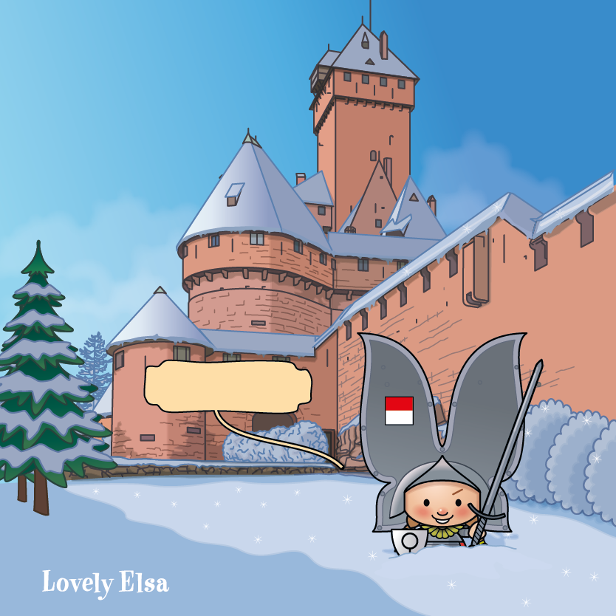
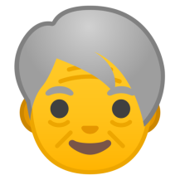




L’instant
Pour voir la beauté du paysage, il faut le regarder avec le cœur...
1
Photos prises par différents randonneurs
pour le plaisir du partage
châteaux

Slide 2
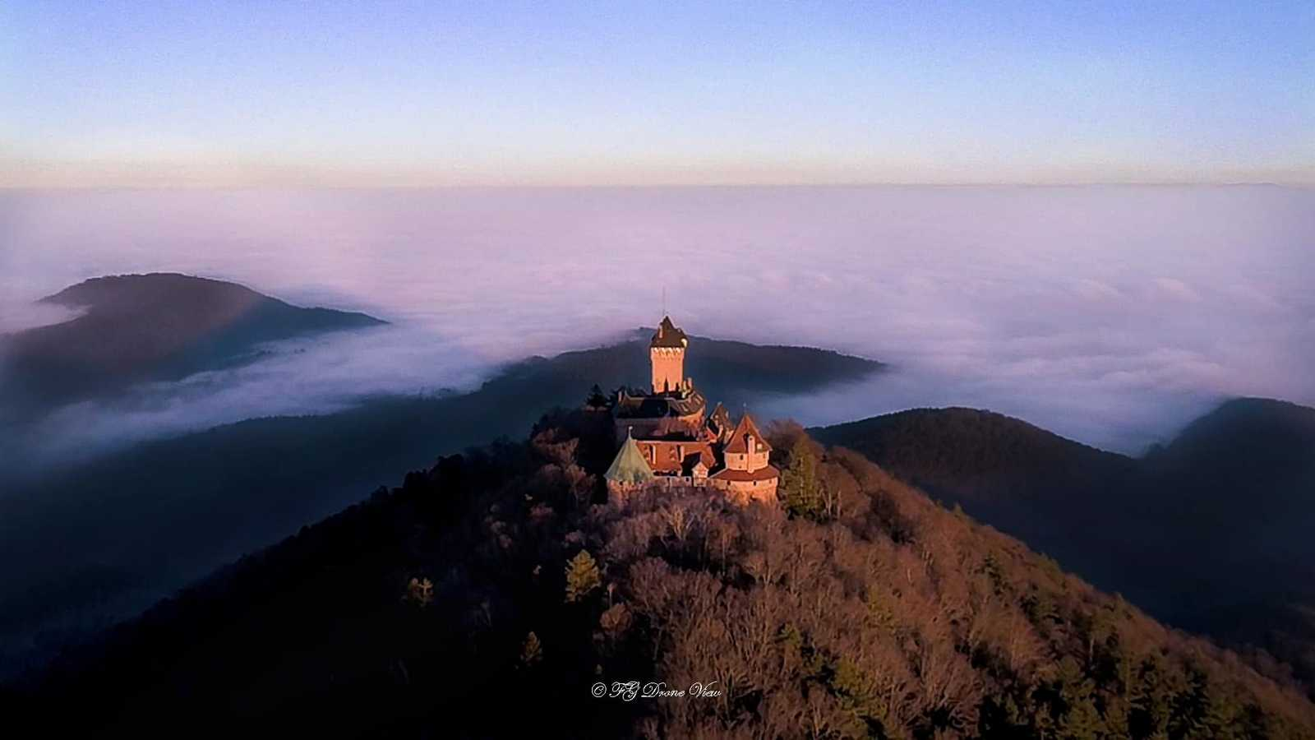
Château du Haut-Koenigsbourg

Slide 3
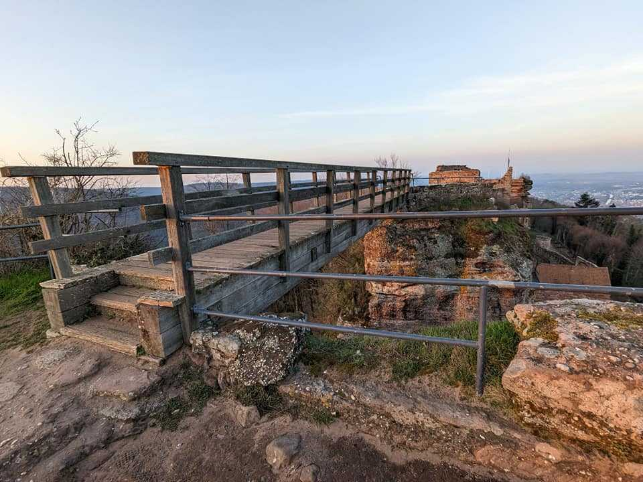
Château du Haut-Barr à Saverne
Pont du diable

Slide 4
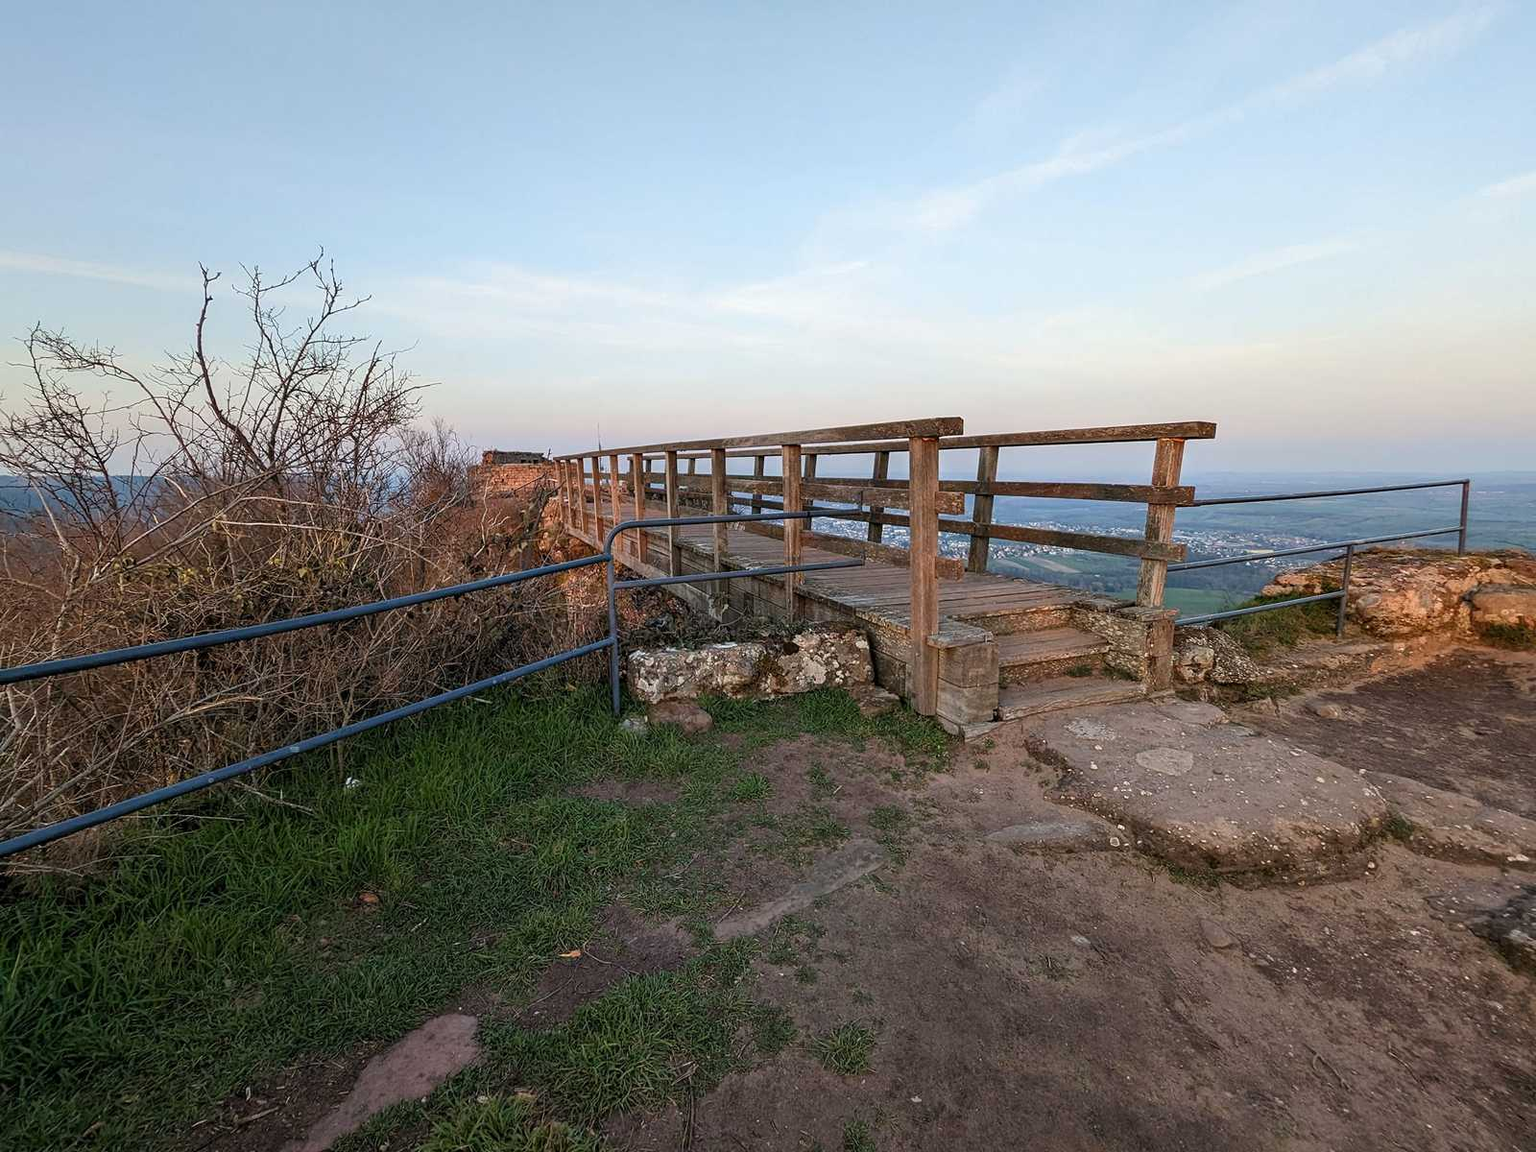
Château du Haut-Barr à Saverne
Pont du diable

Slide 5
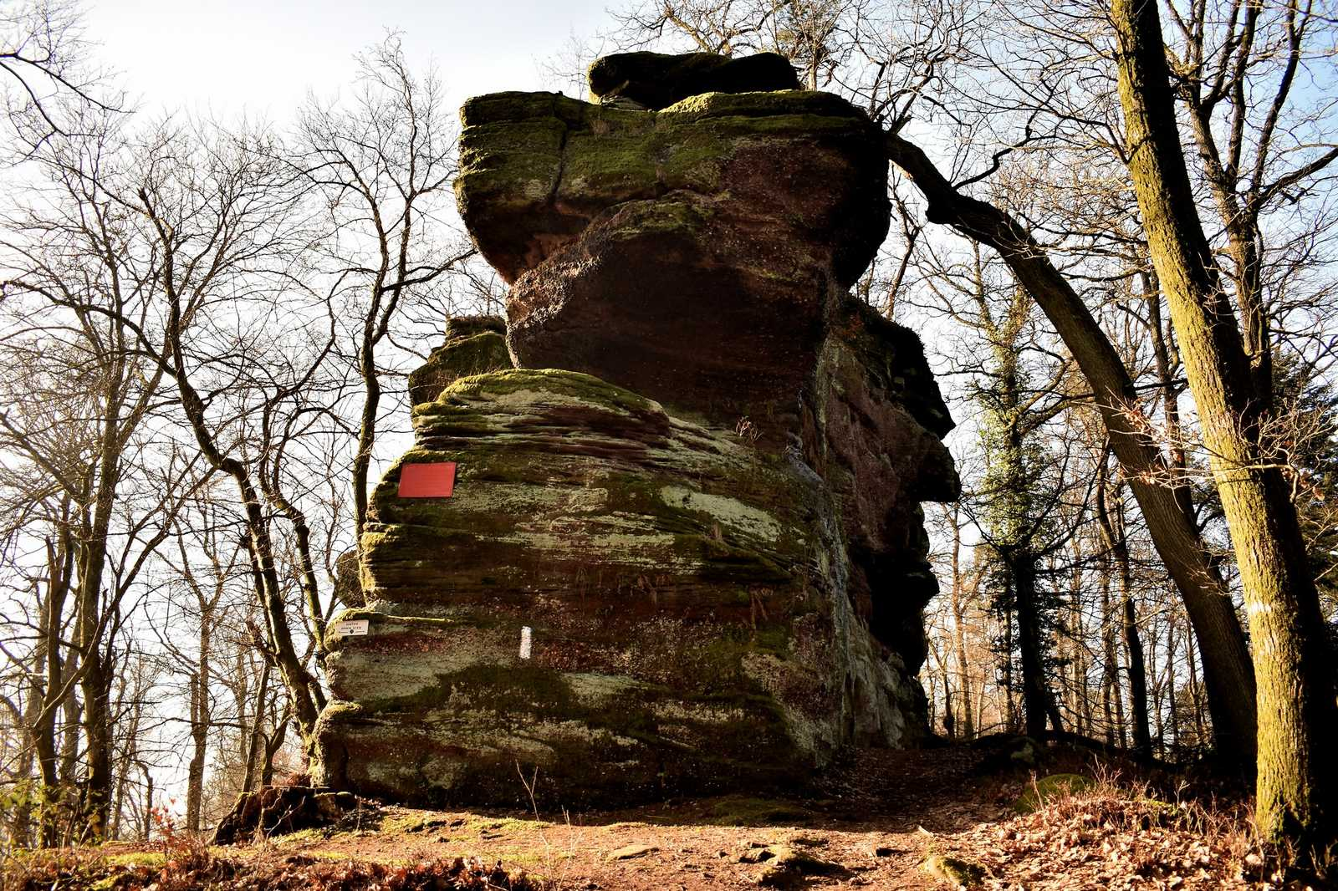

Slide 6
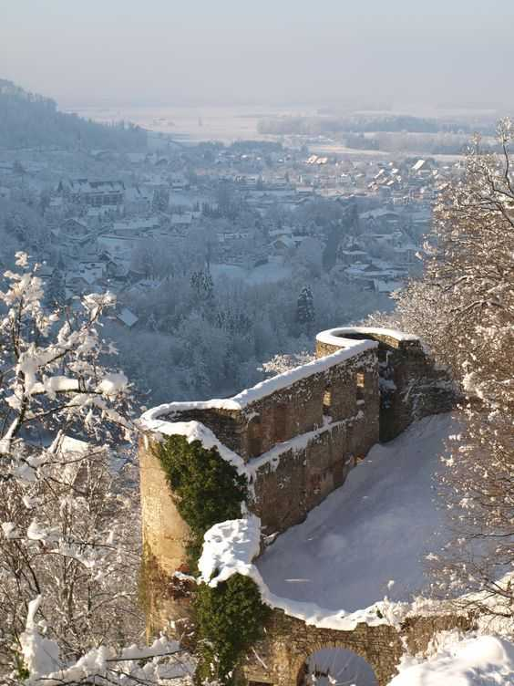

Slide 7
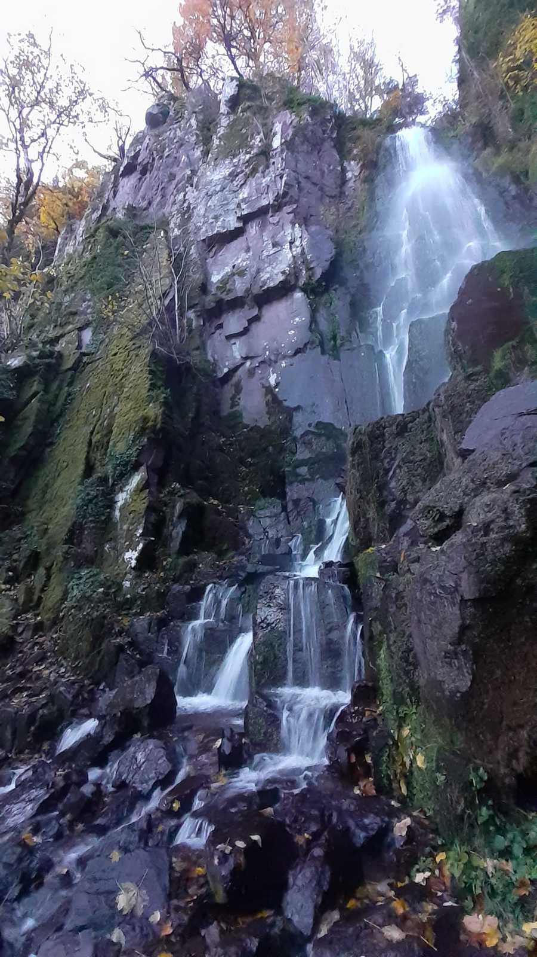

Slide 8
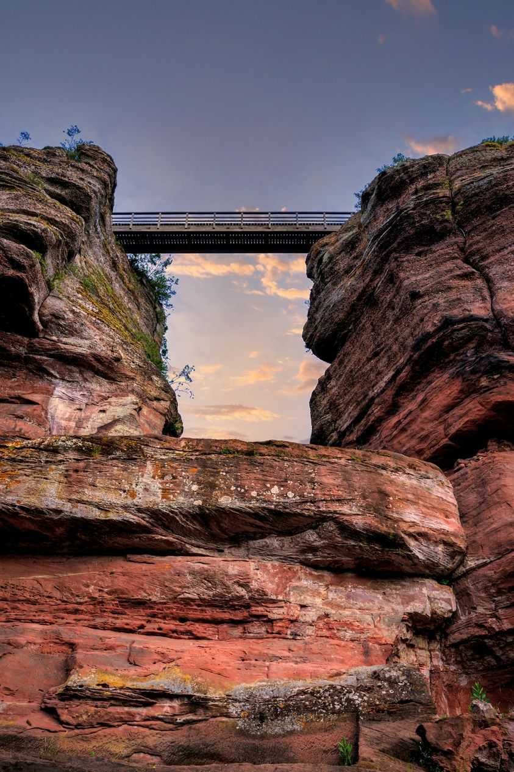
Château du Haut-Barr à Saverne
Pont du diable

Slide 9
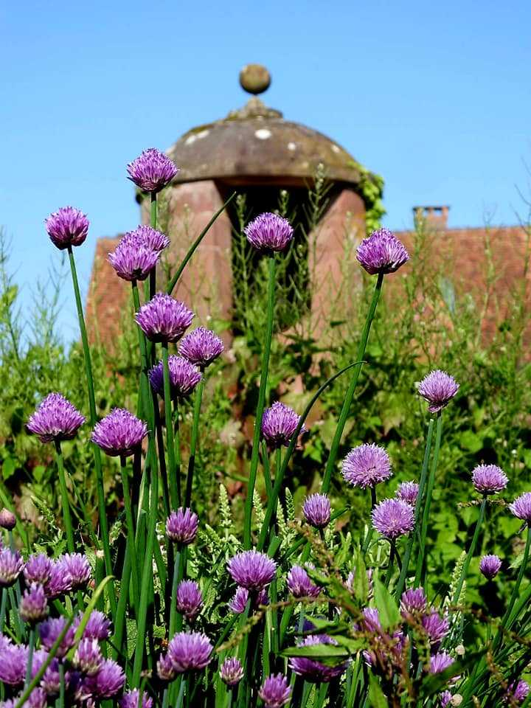

Slide 10
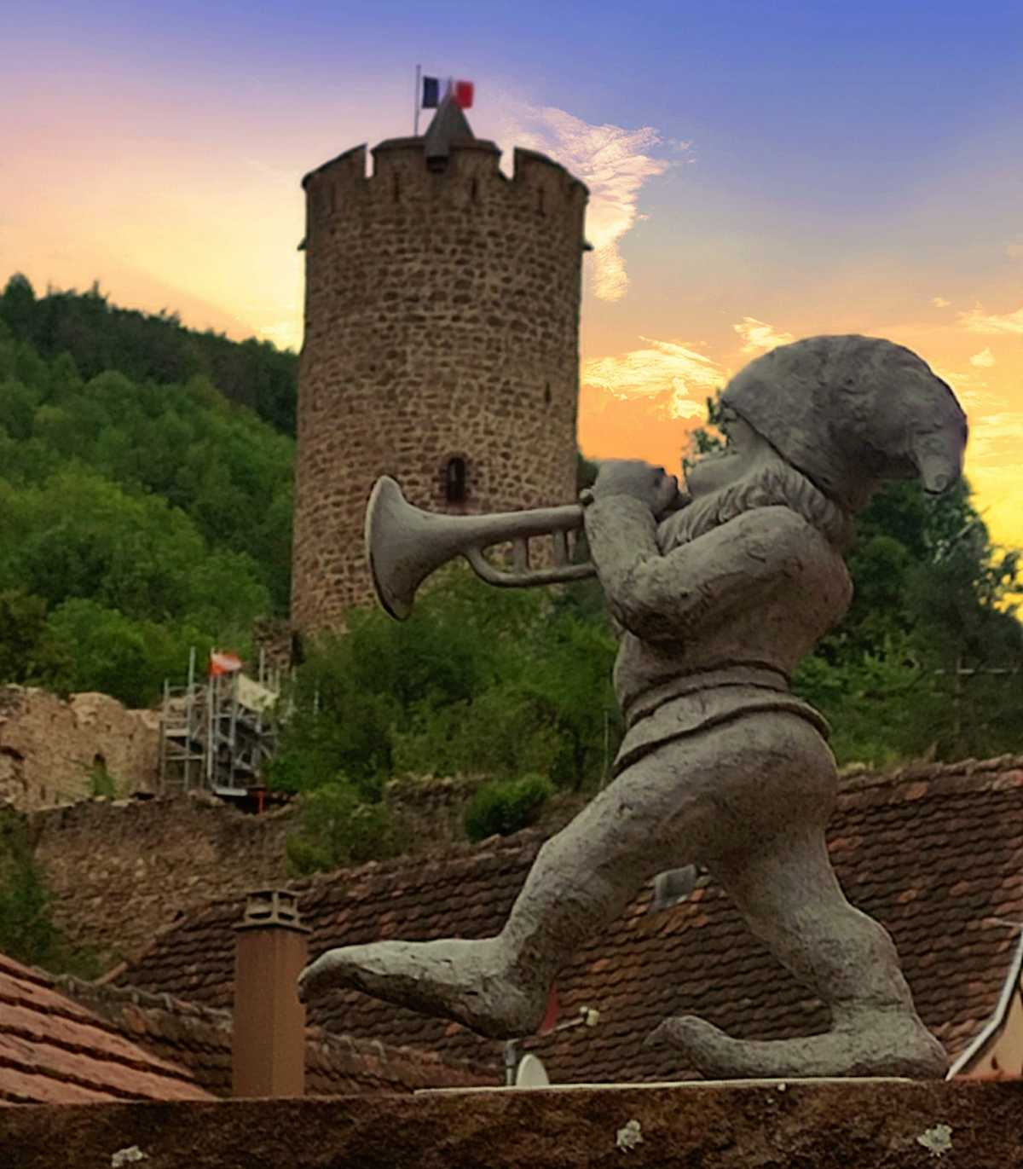

Slide 11
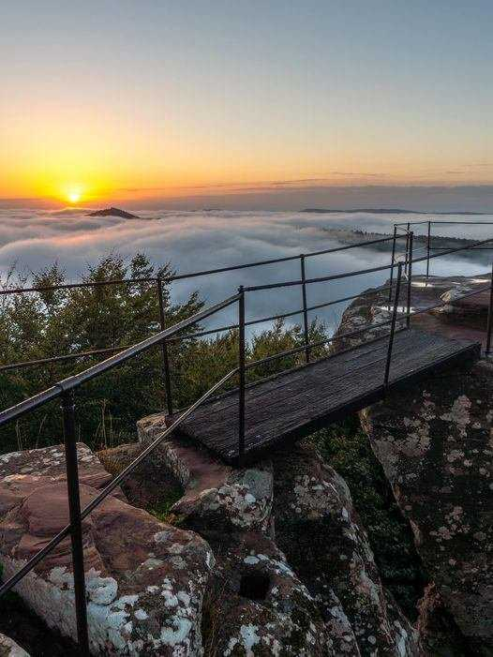

Slide 12
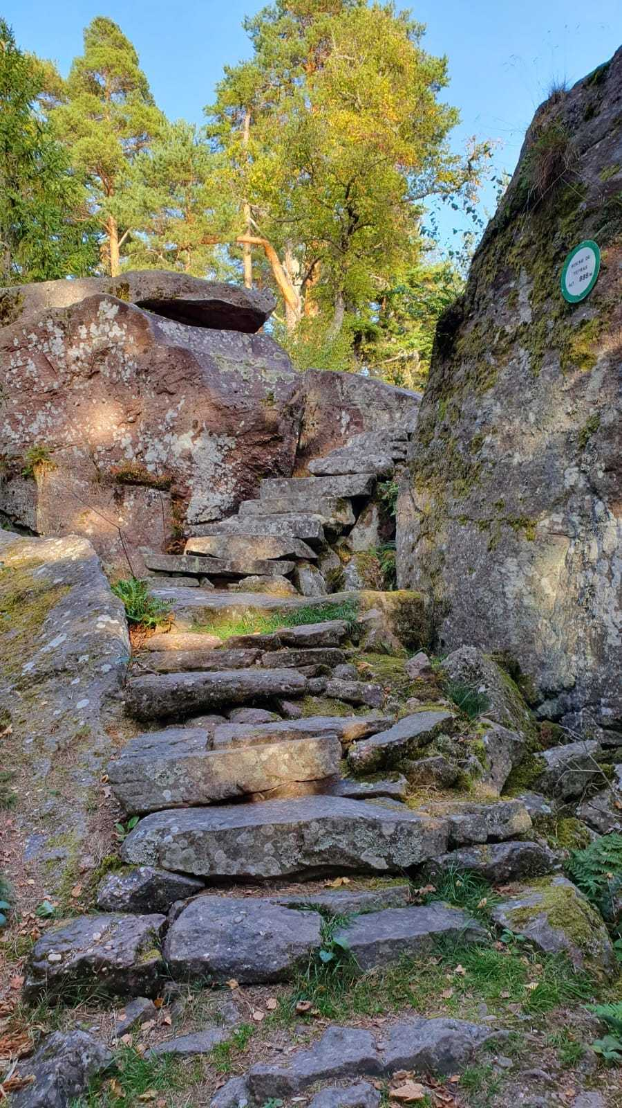
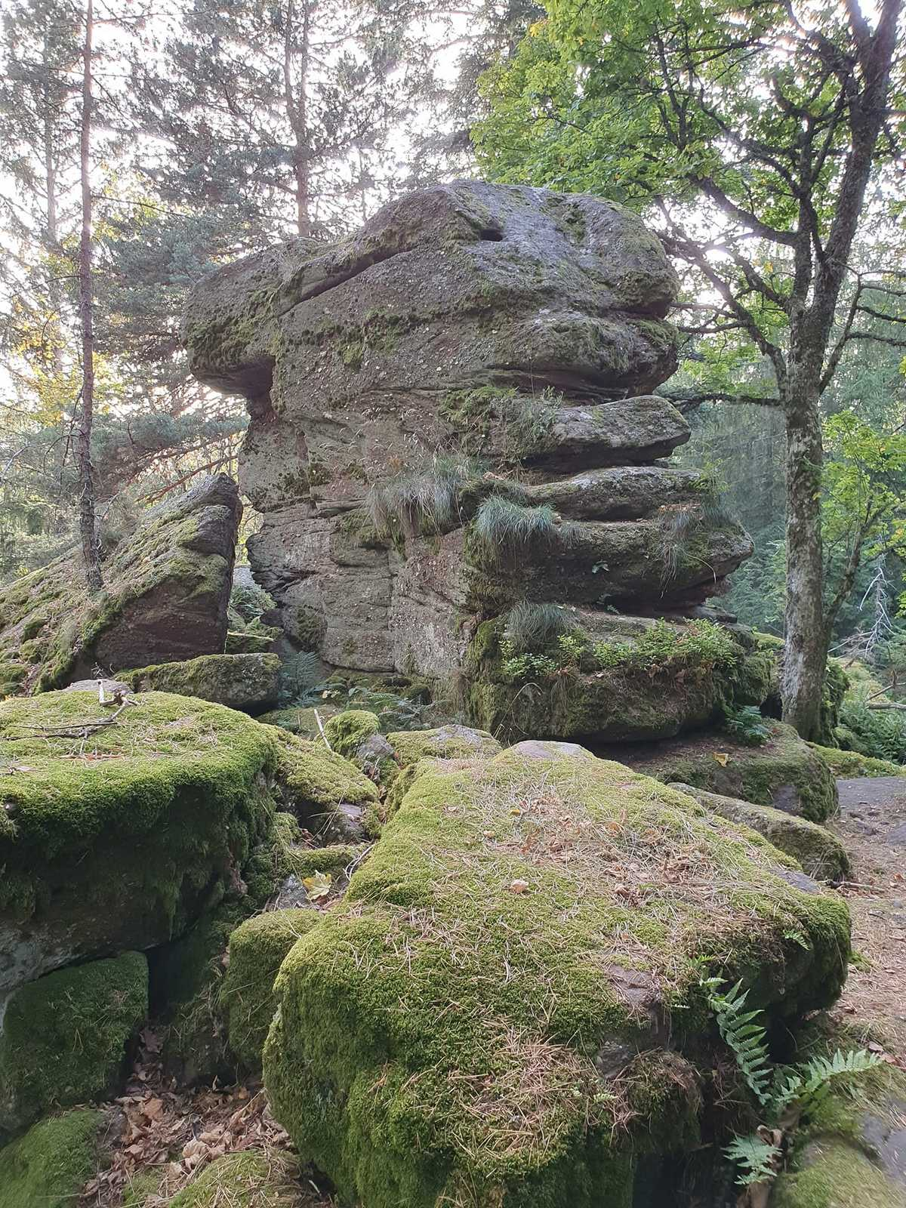
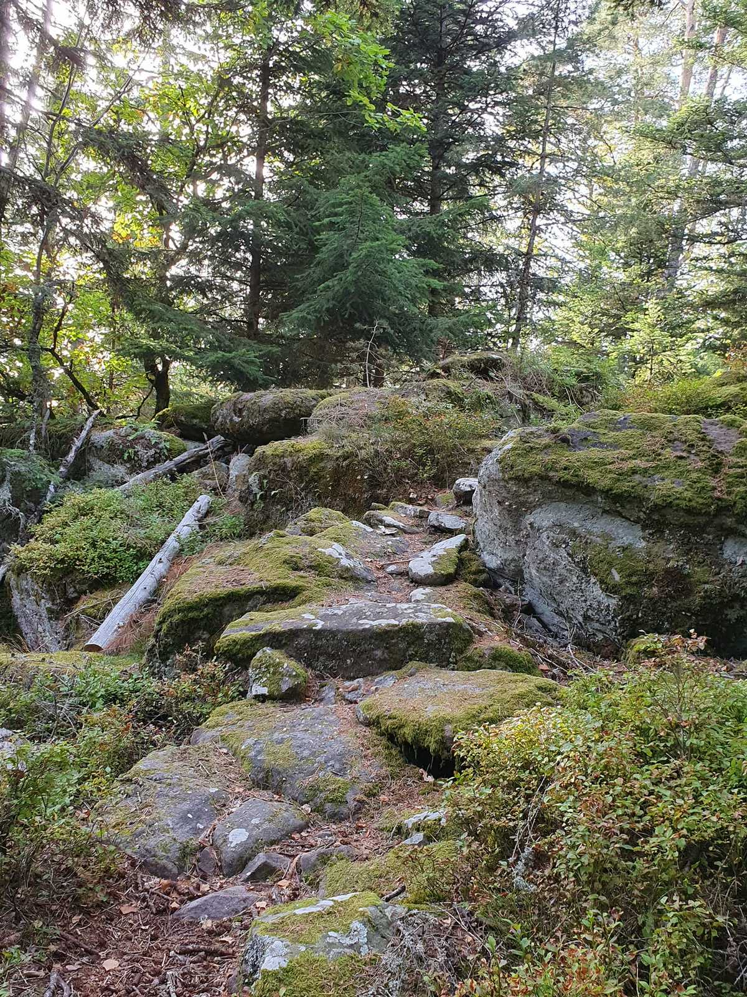

Slide 13
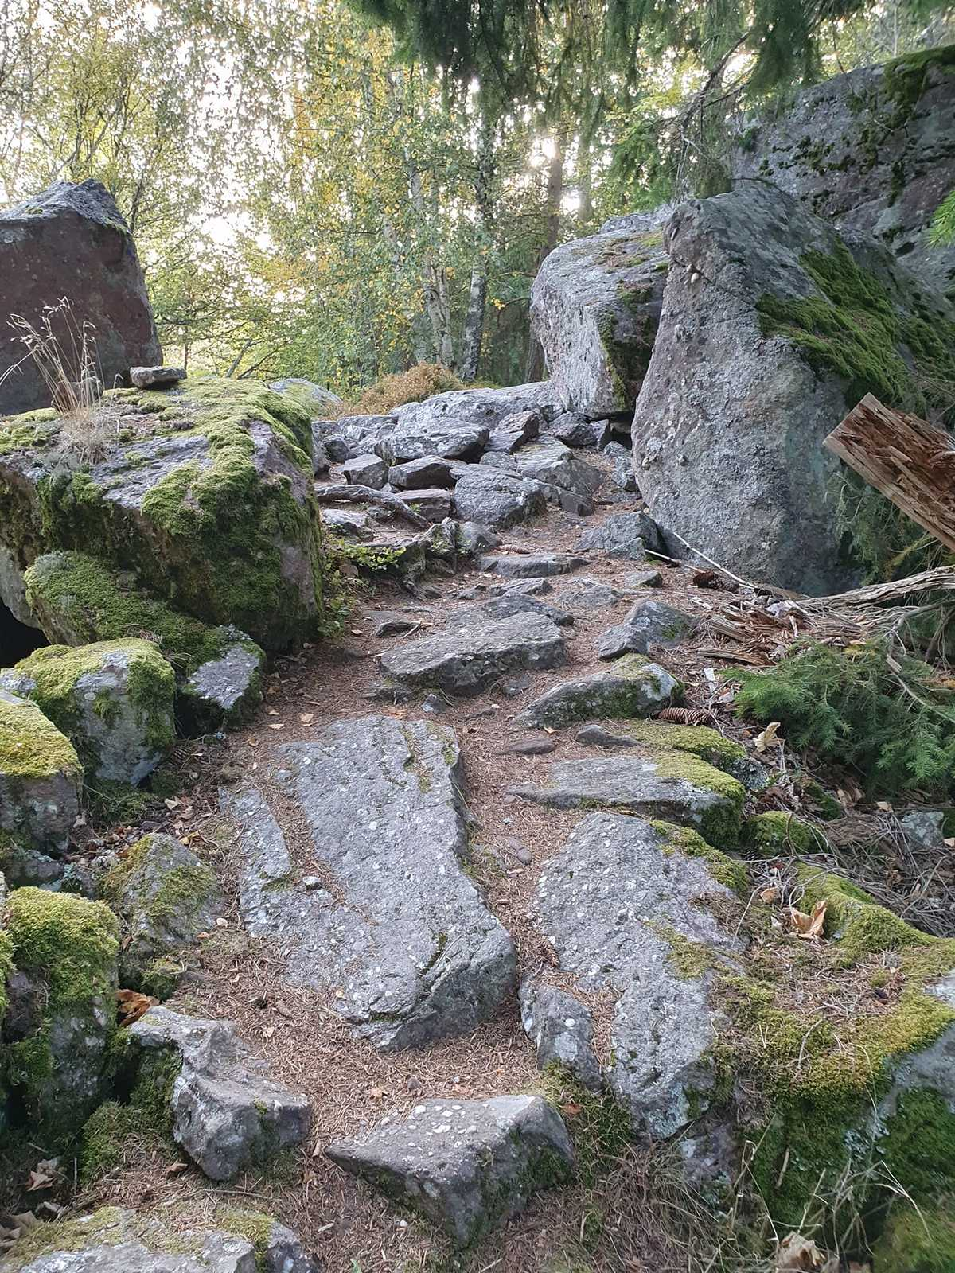

Slide 14
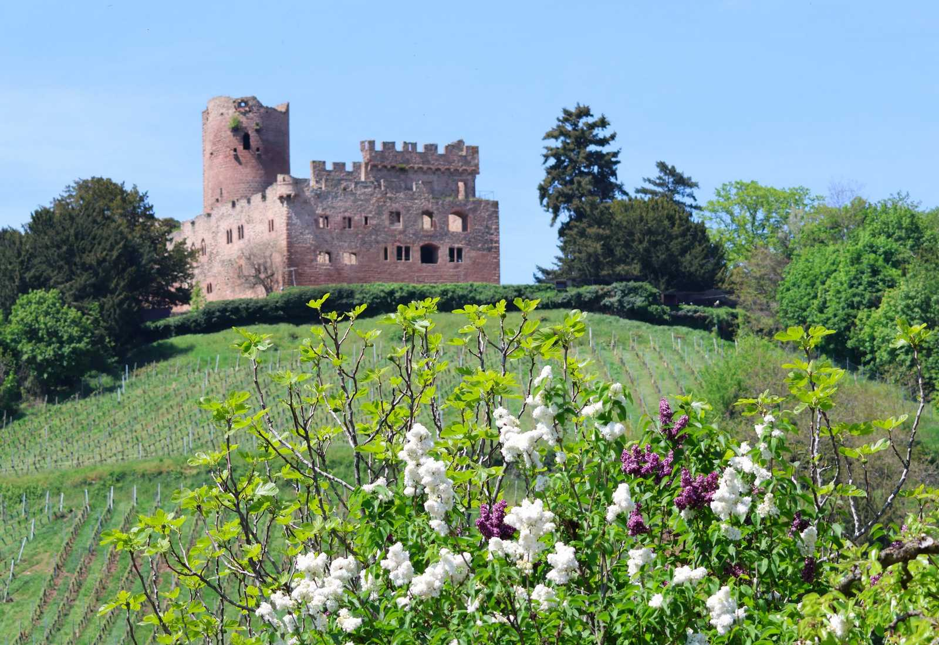
Château de Kintzheim

Slide 15
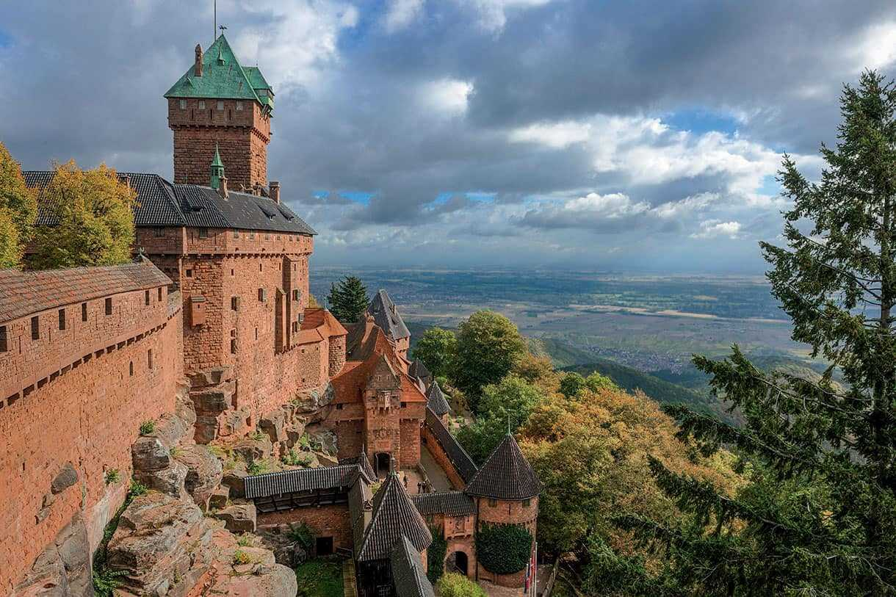
Château du Haut-Koenigsbourg

Slide 16
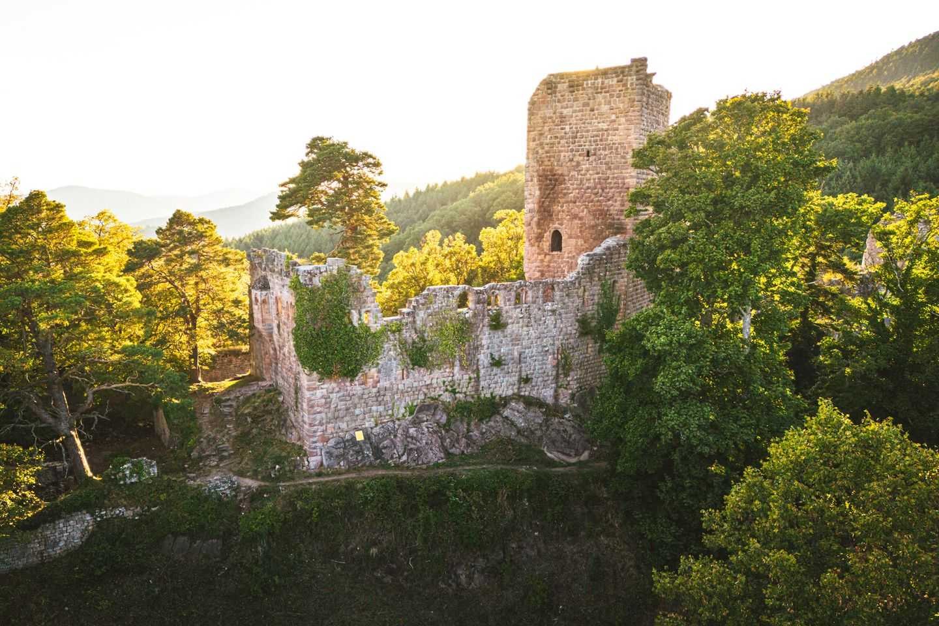

Slide 17
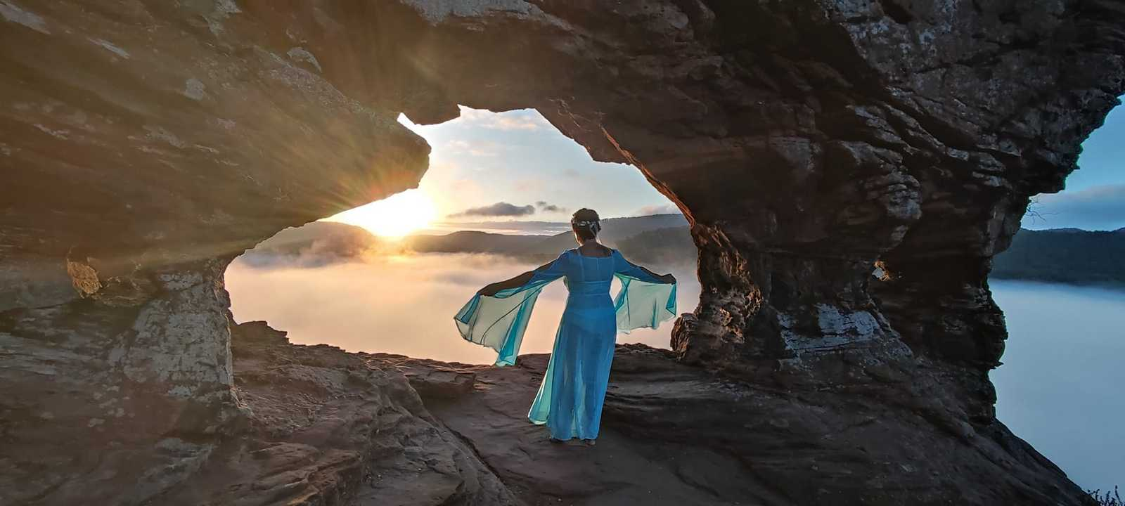

Slide 18
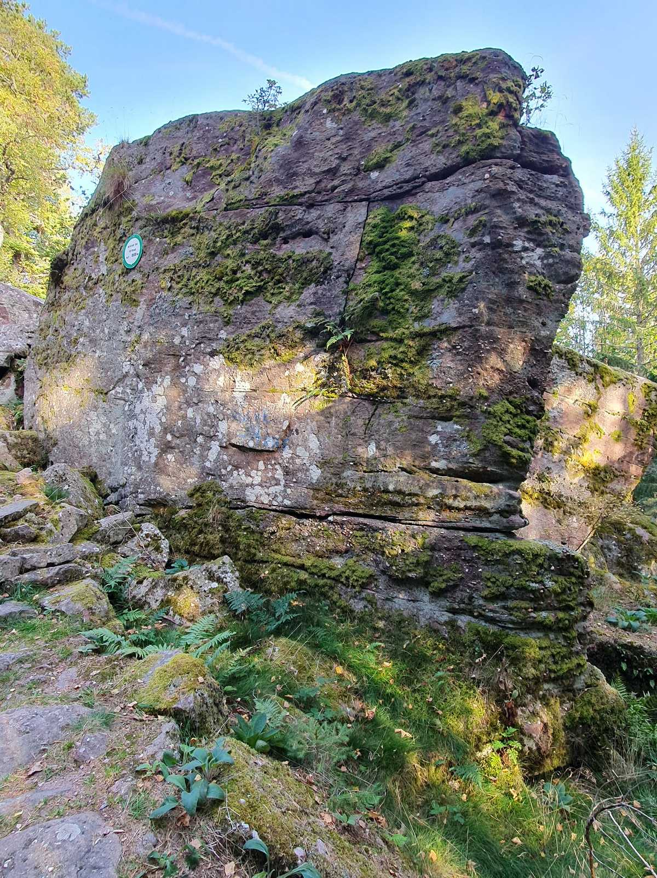
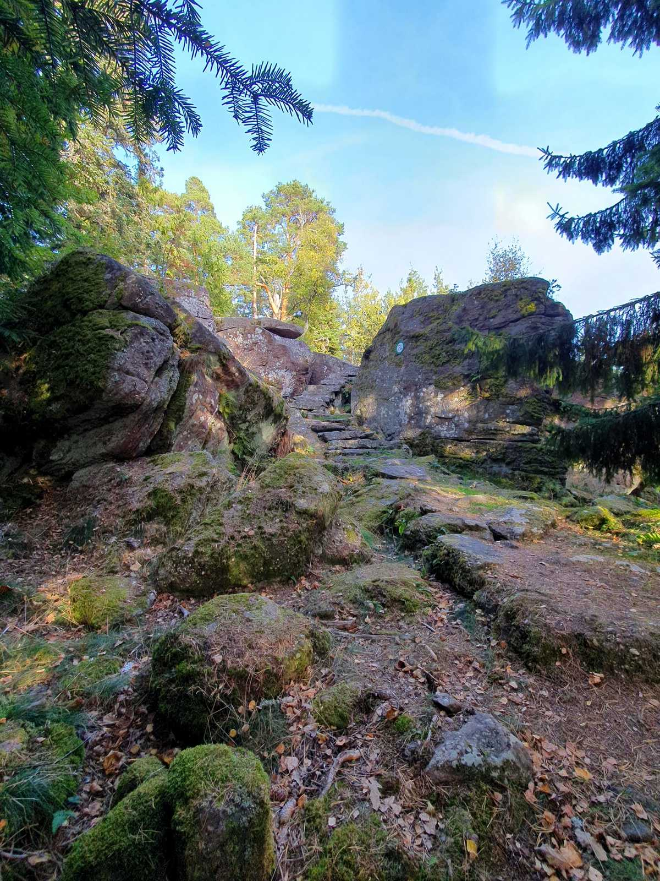

Slide 19
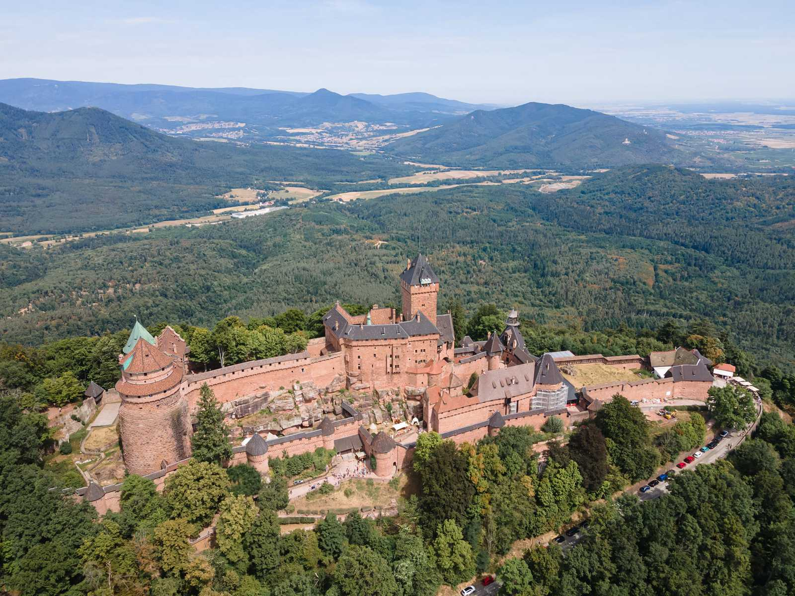
Château du Haut-Koenigsbourg

Slide 20
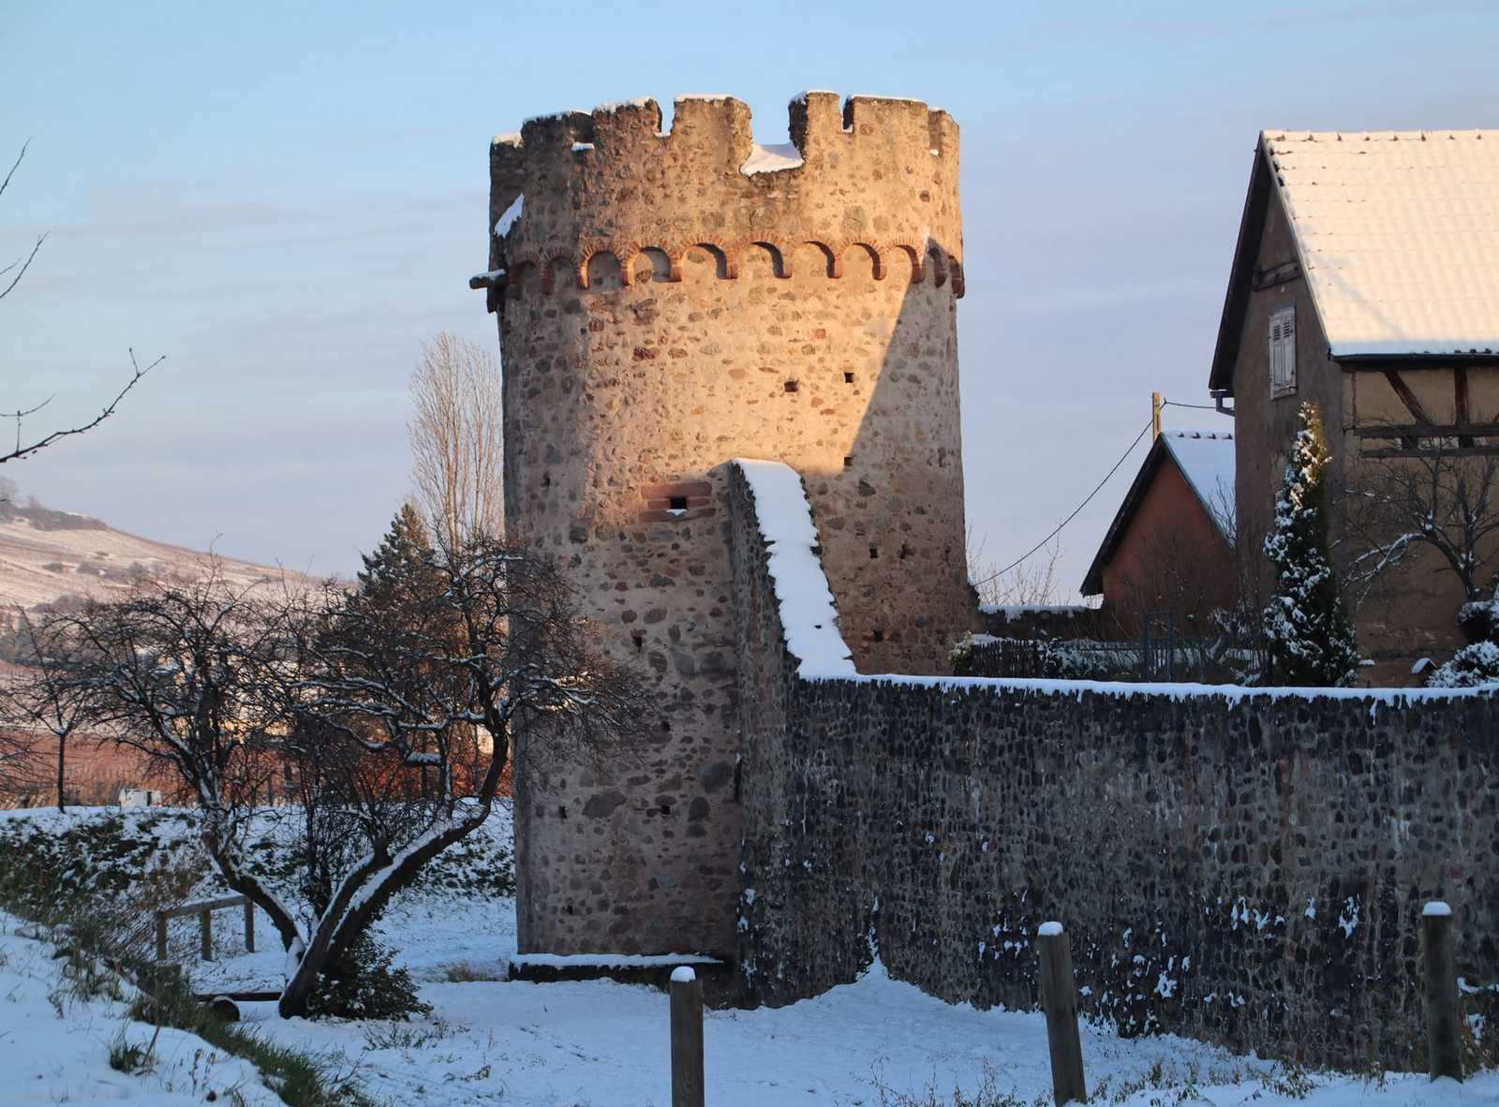
Château du
Haut-Koenigsbourg

Slide 21
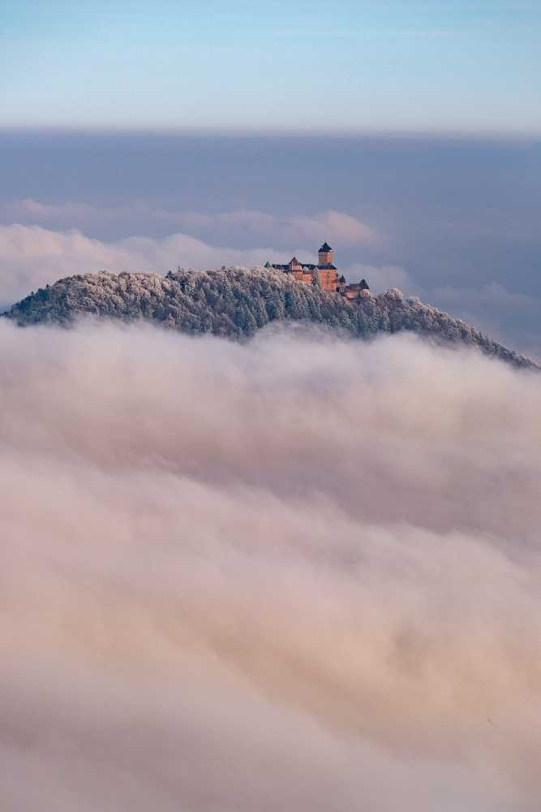
Château du Haut-Koenigsbourg

Slide 22
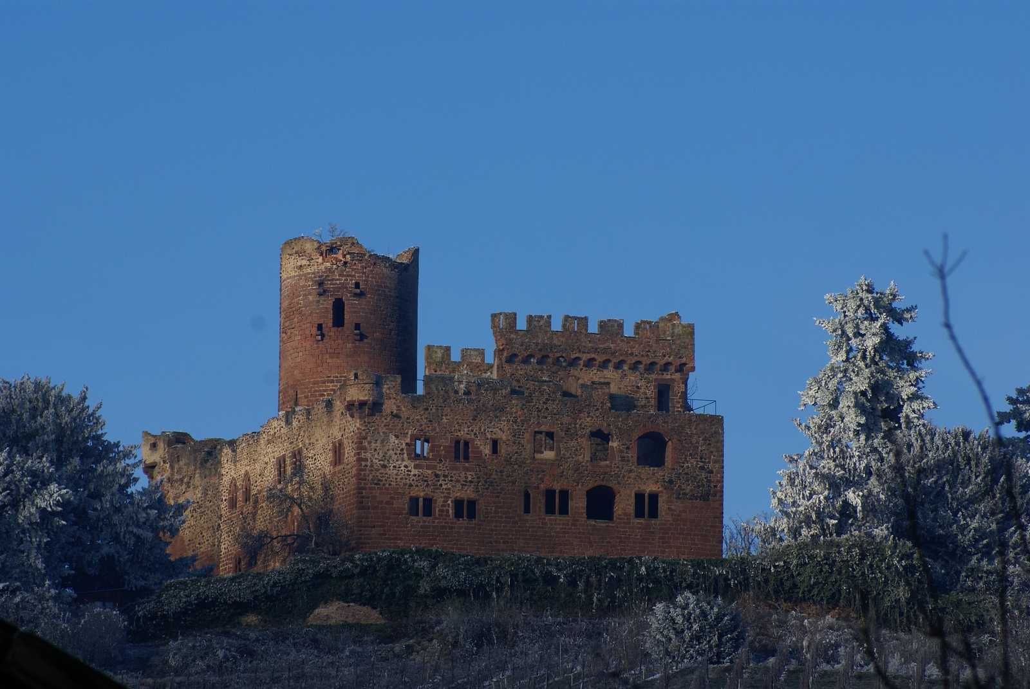
Château de Kintzheim

Slide 23
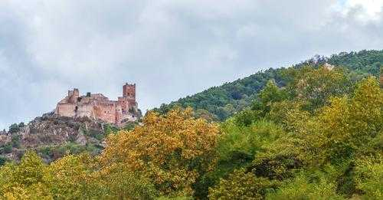
Château du Hohlandsbourg

Slide 24
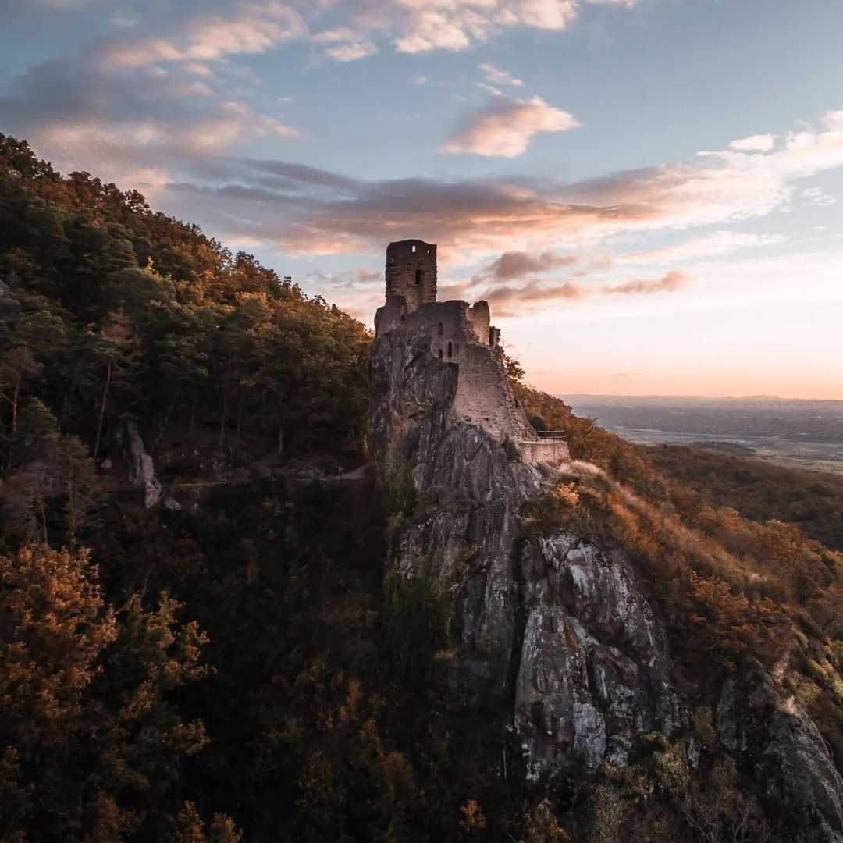
Château du Girsberg

Slide 25
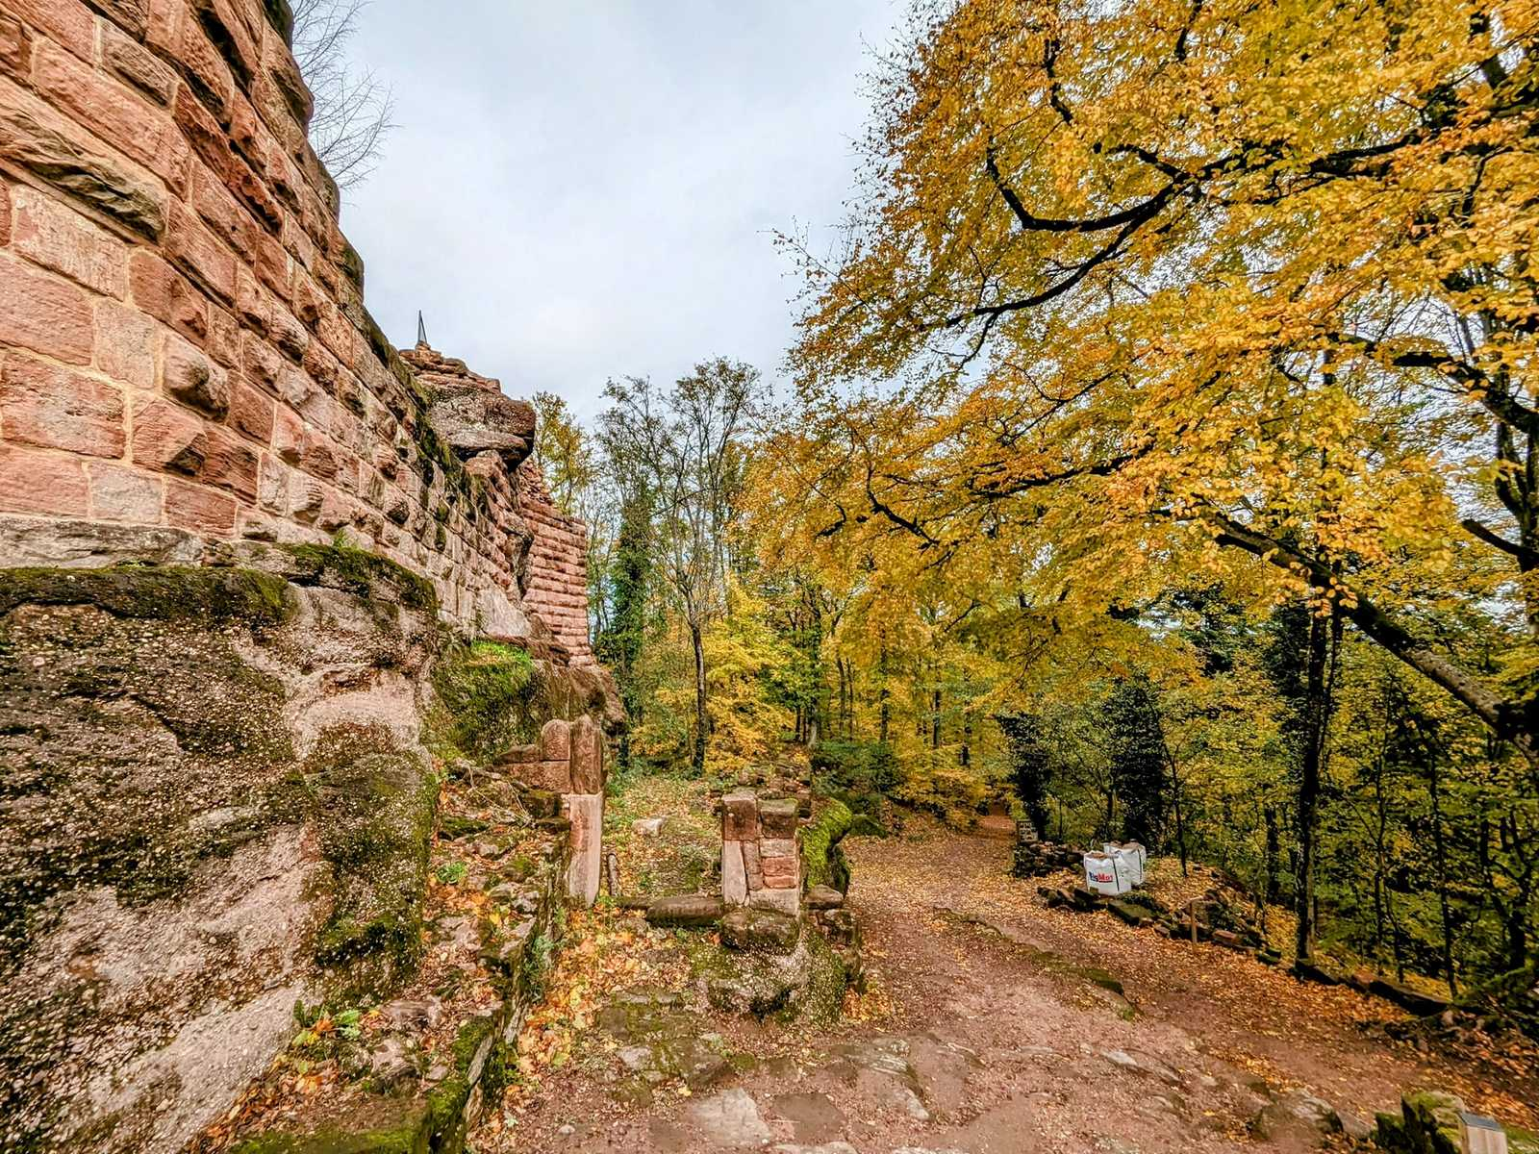
Château du Grand-Geroldseck

Slide 26
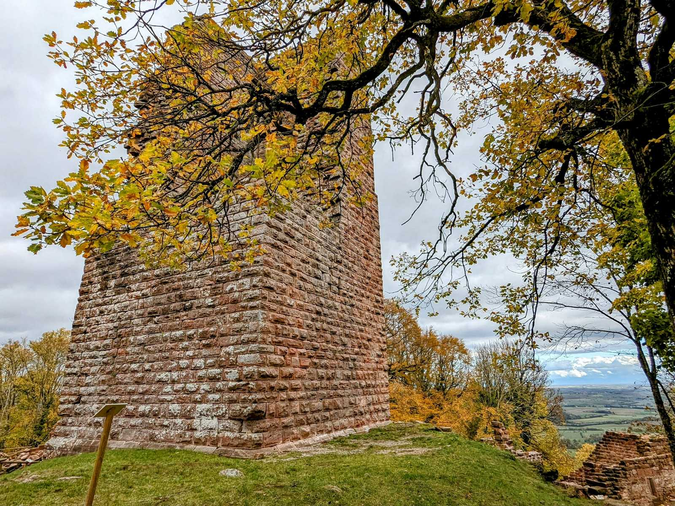
Château du Grand-Geroldseck

Slide 27
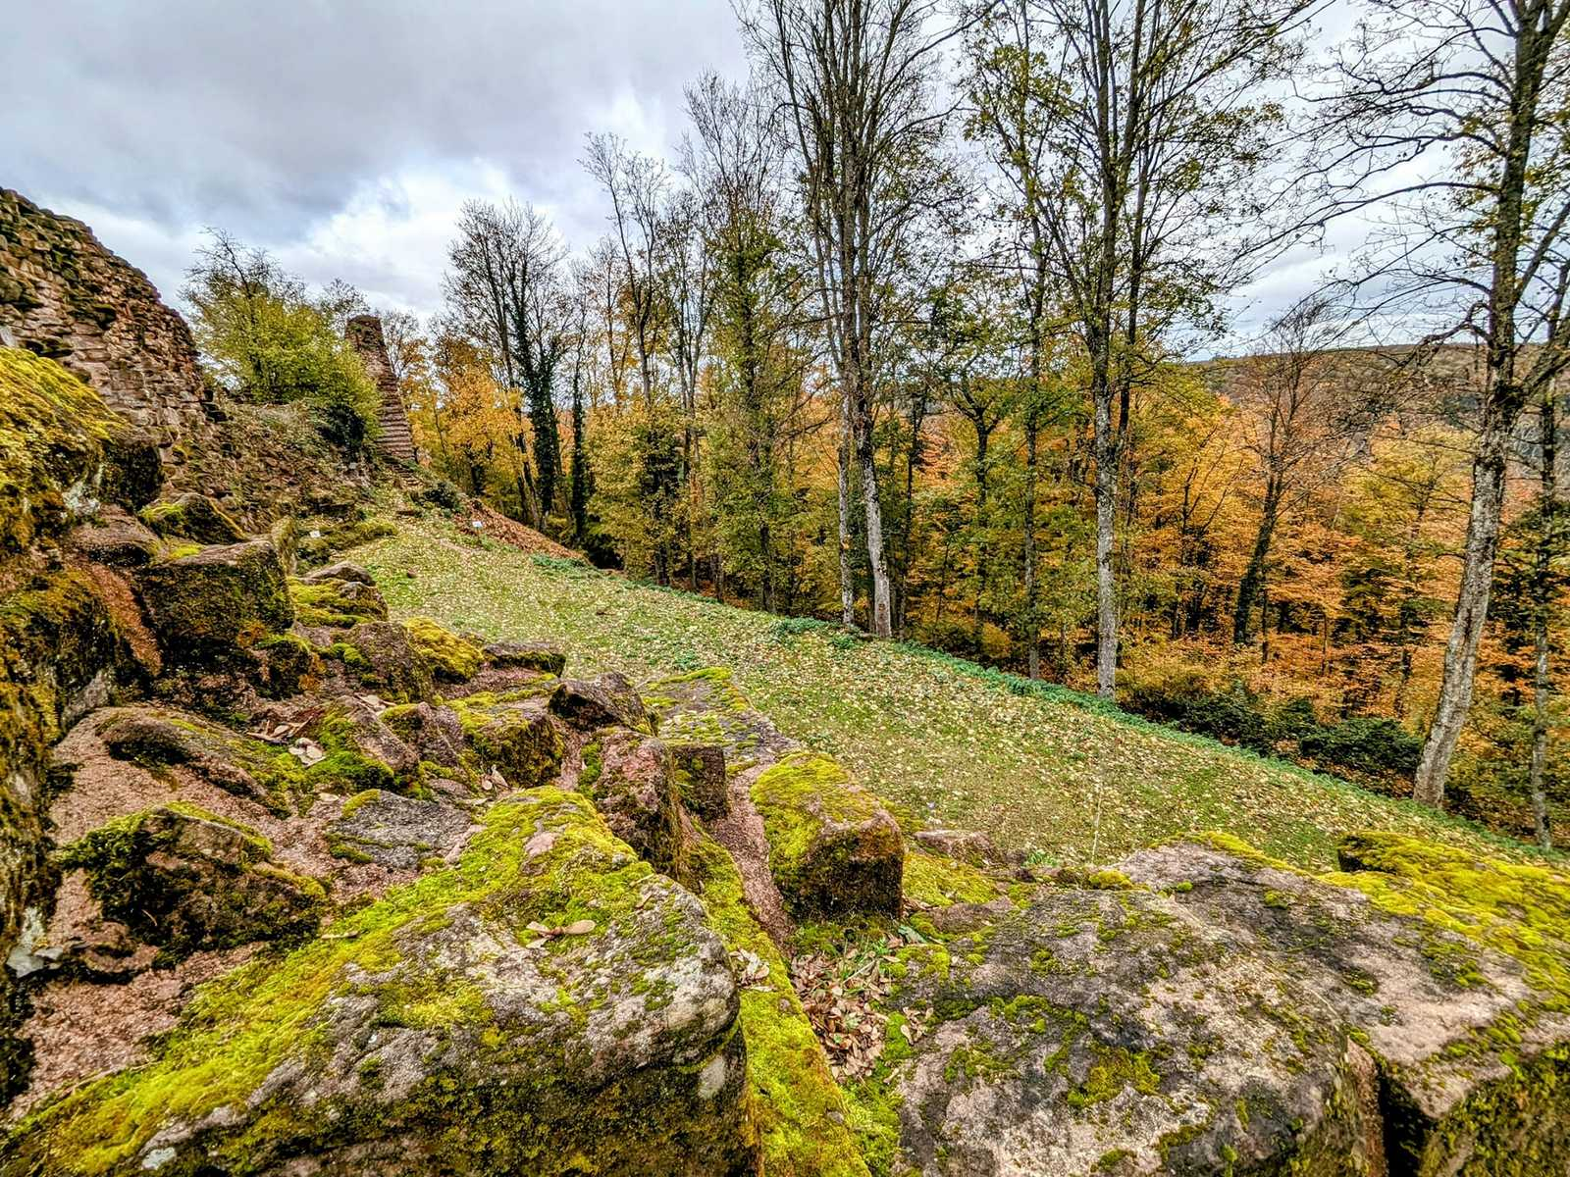
Château du Grand-Geroldseck

Slide 28
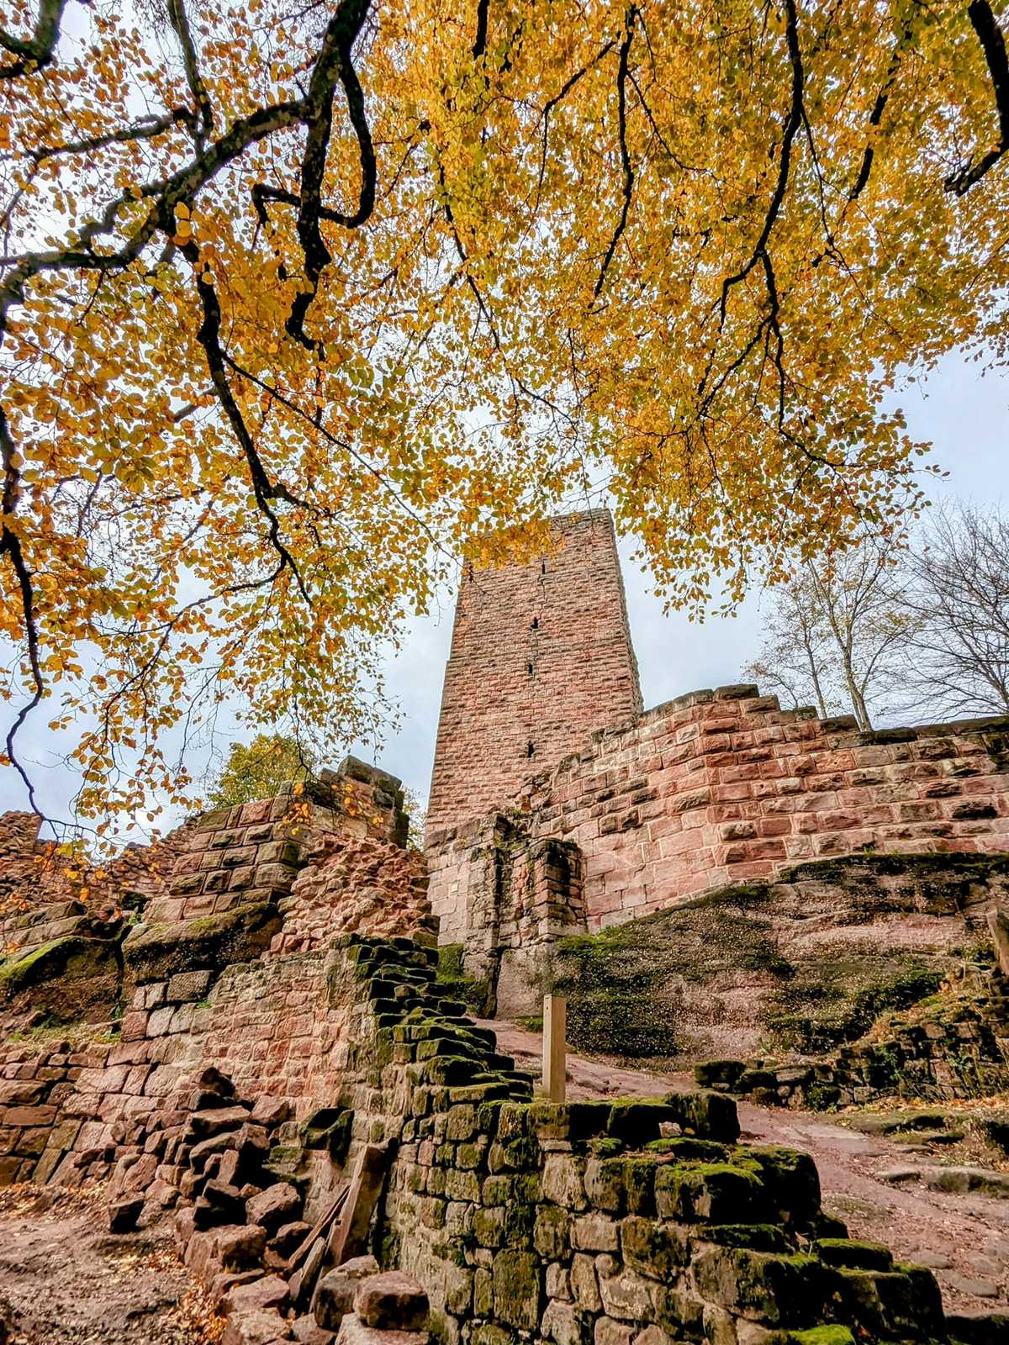
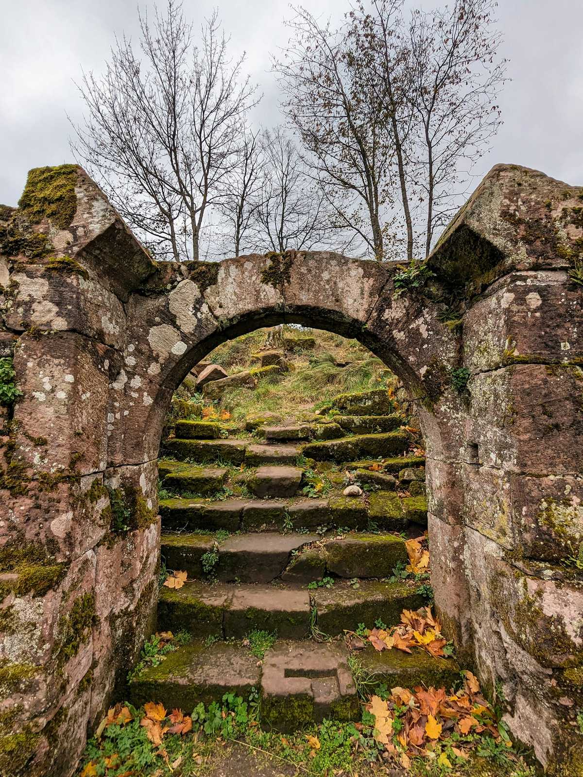
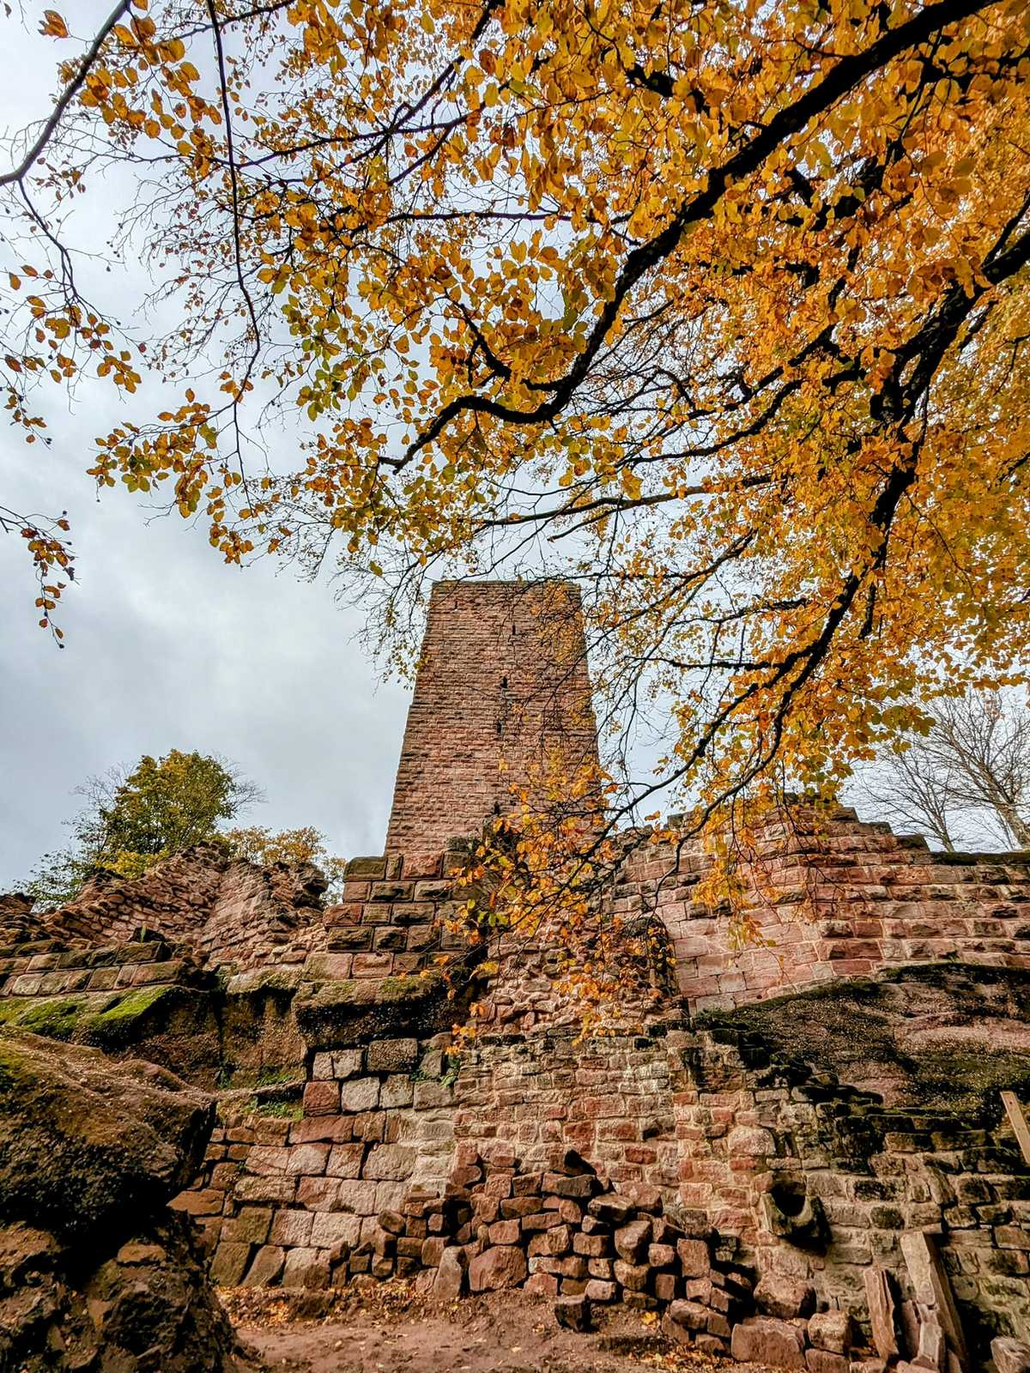
Château du Grand-Geroldseck

Slide 29
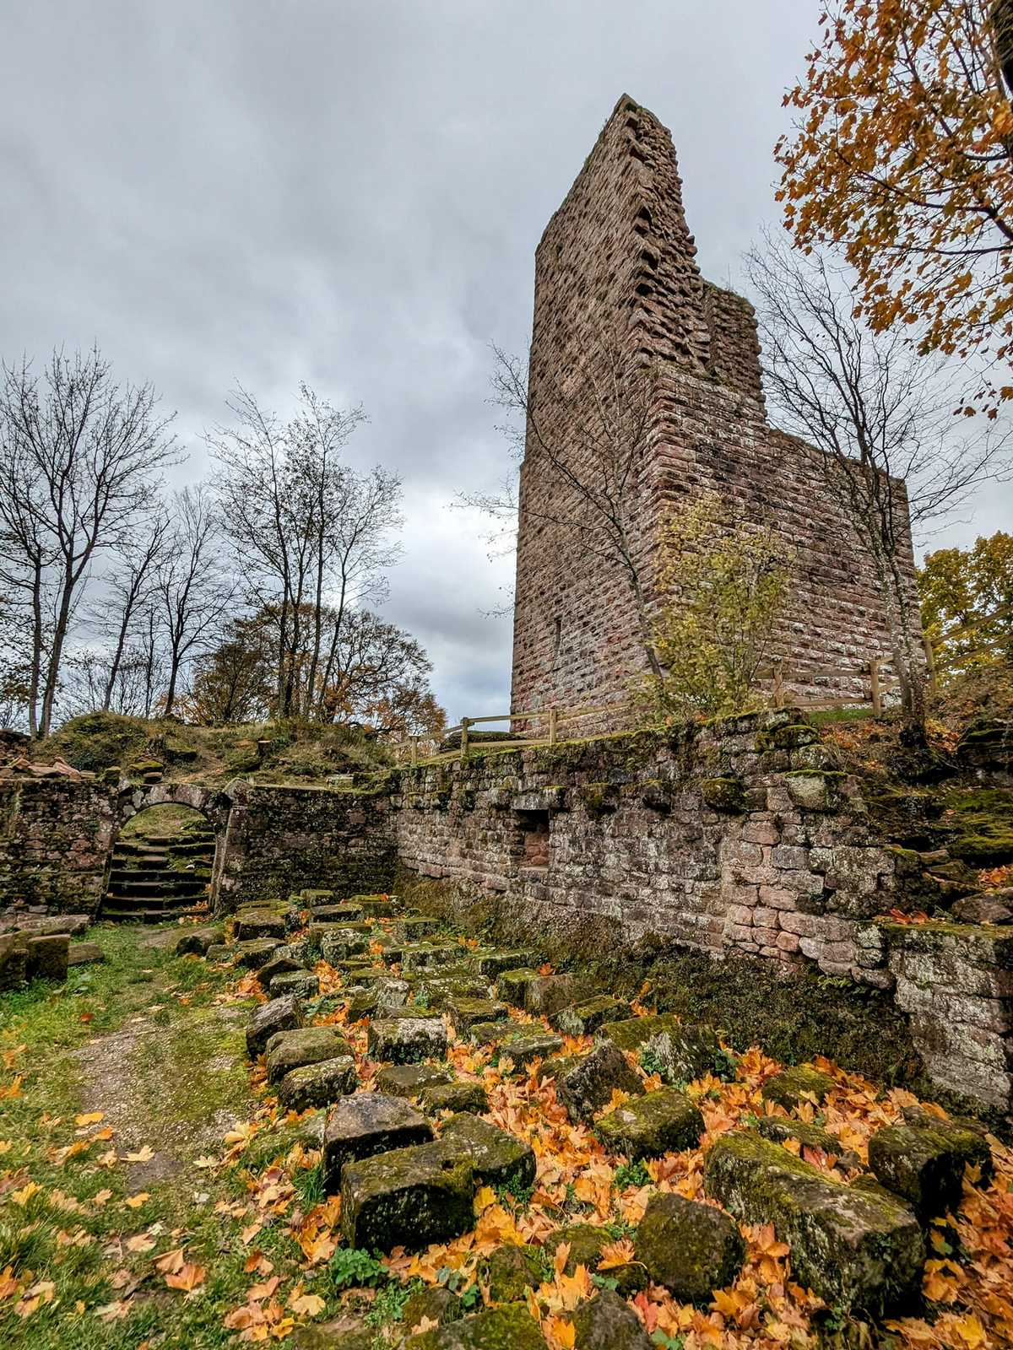
Château du Grand-Geroldseck

Slide 30
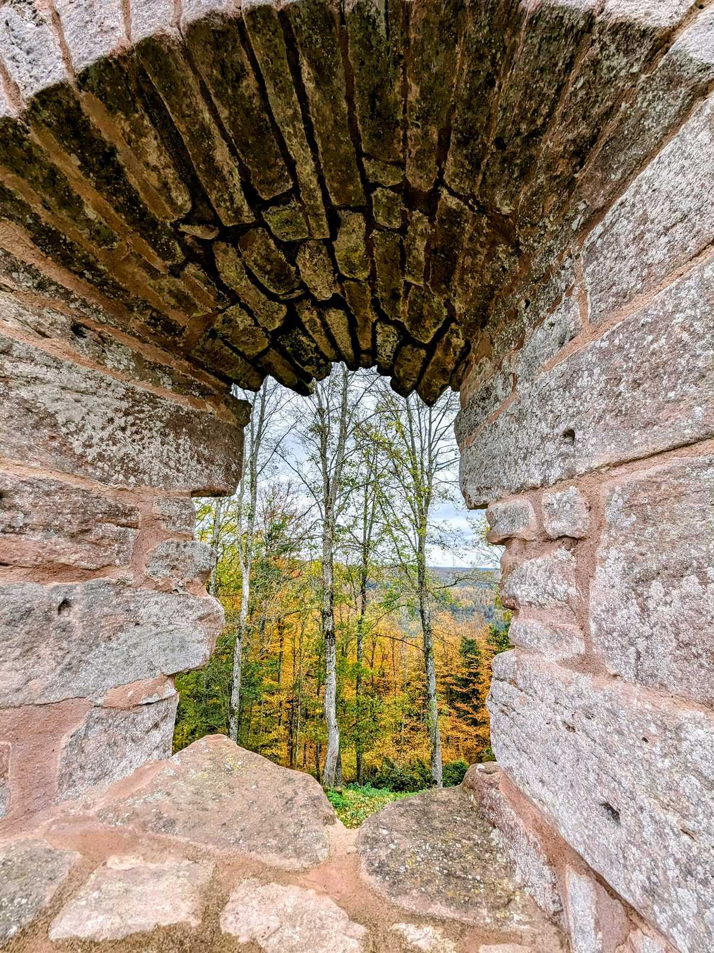
Château du Grand-Geroldseck

Slide 31
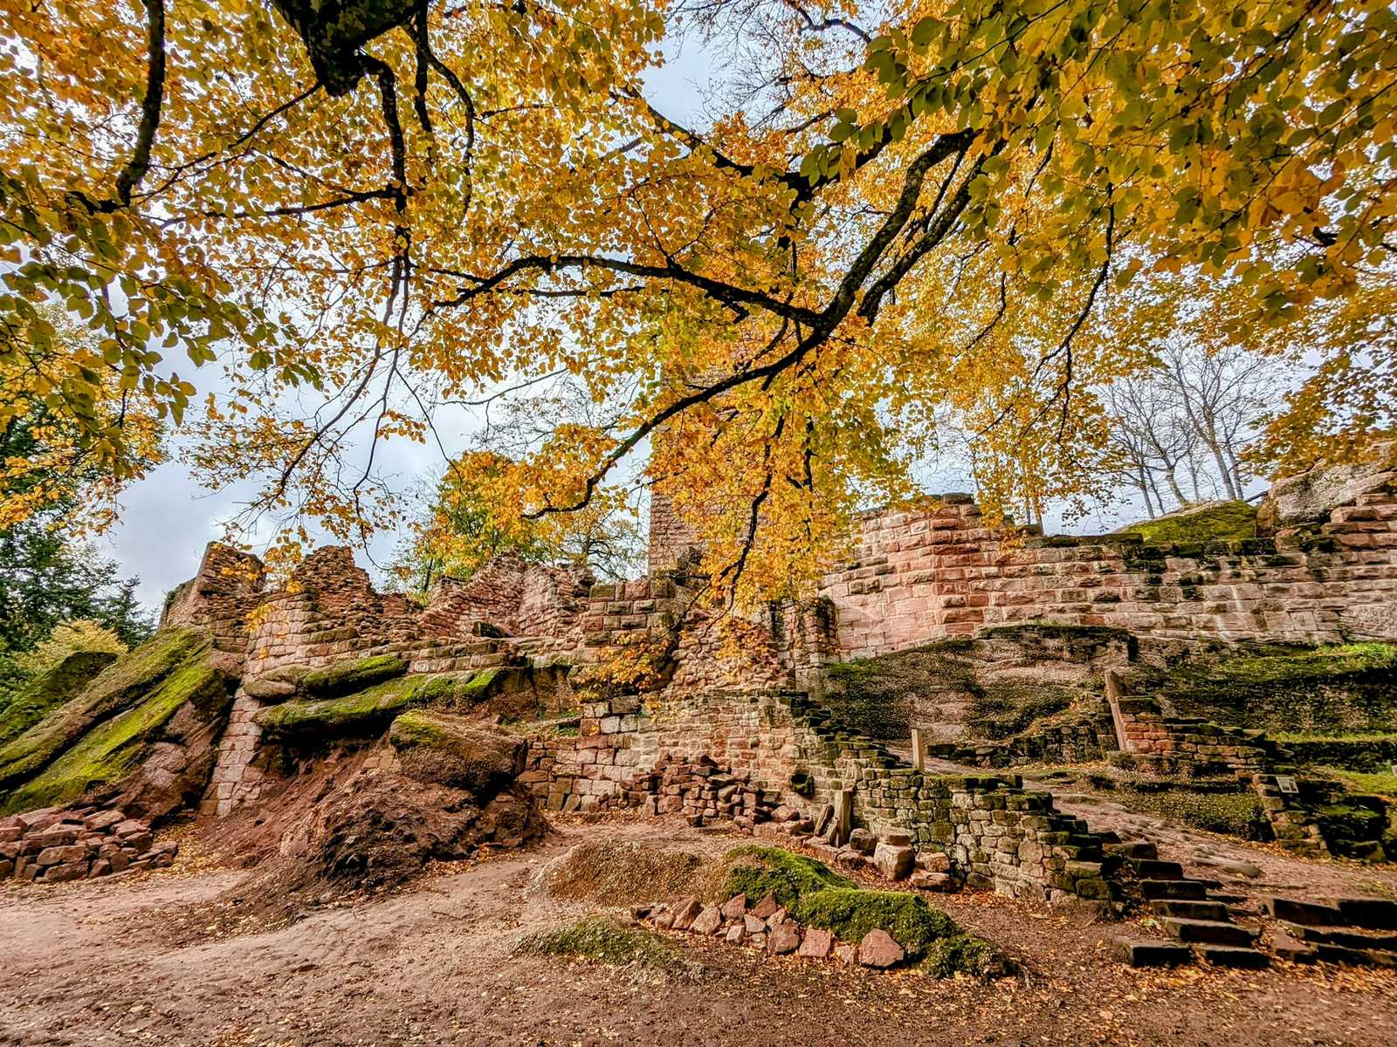
Château du Grand-Geroldseck

Slide 32
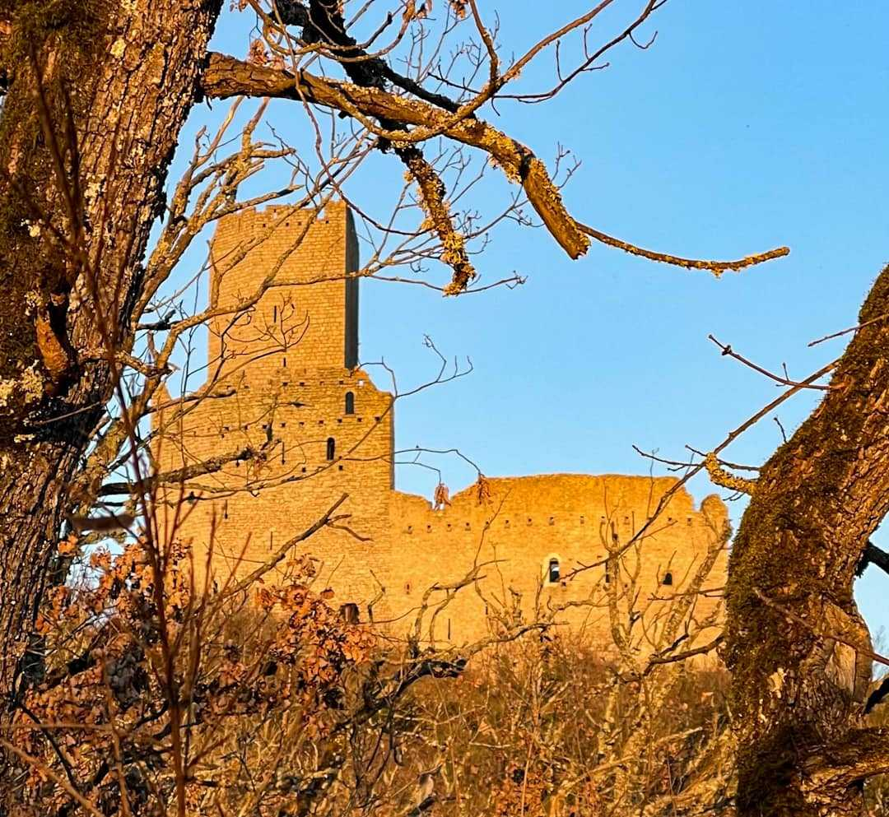
Château du Ramstein

Slide 33
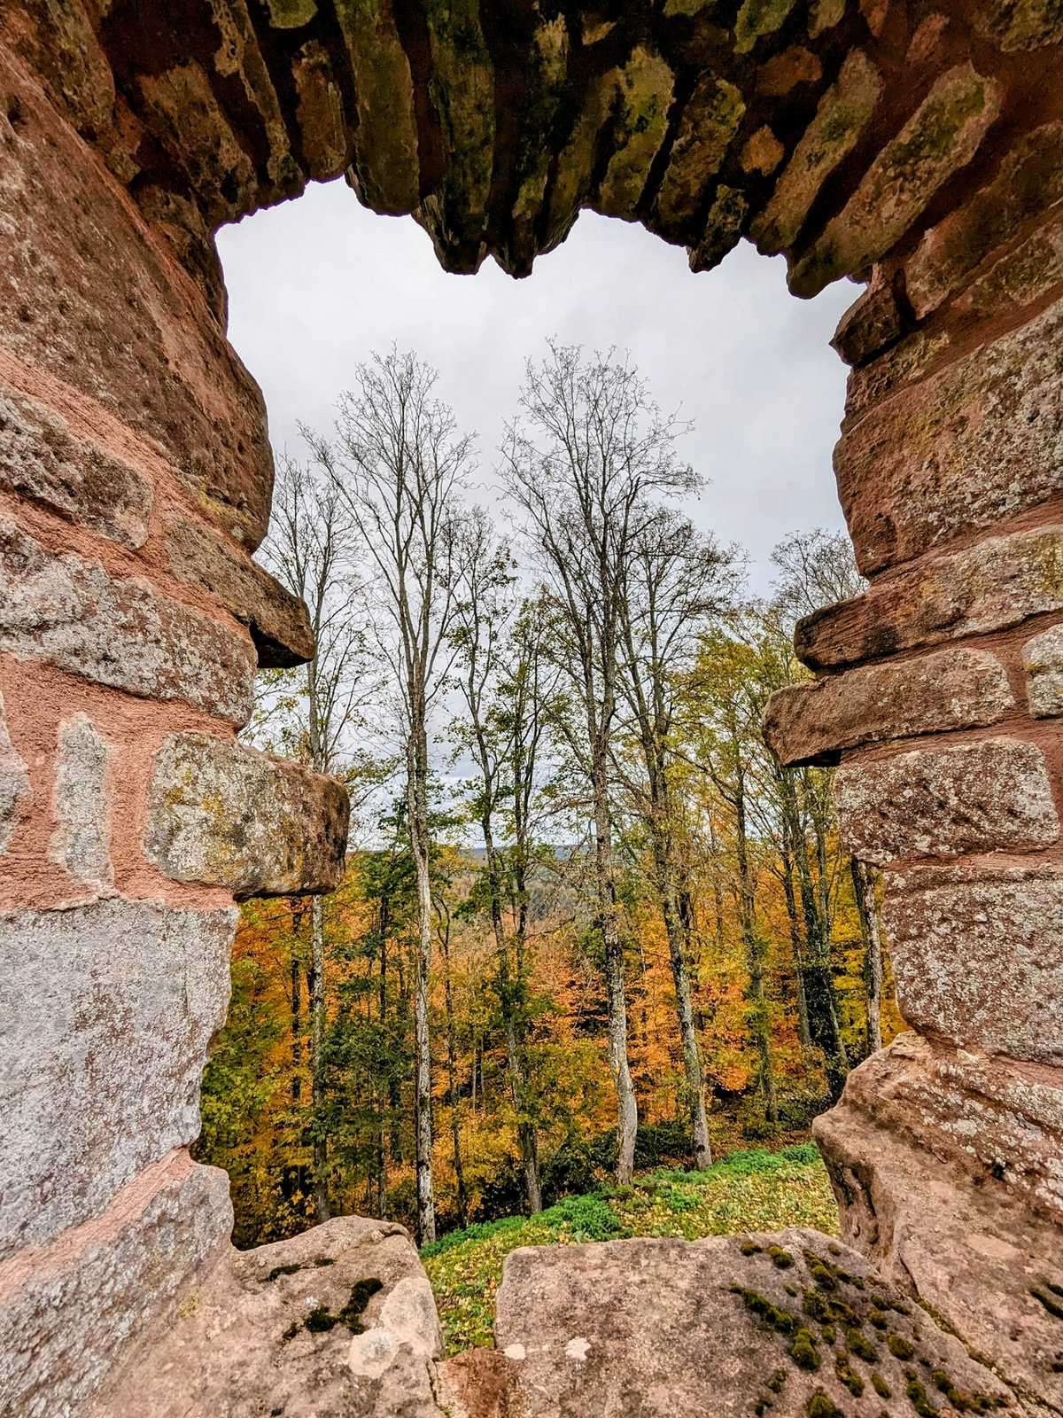
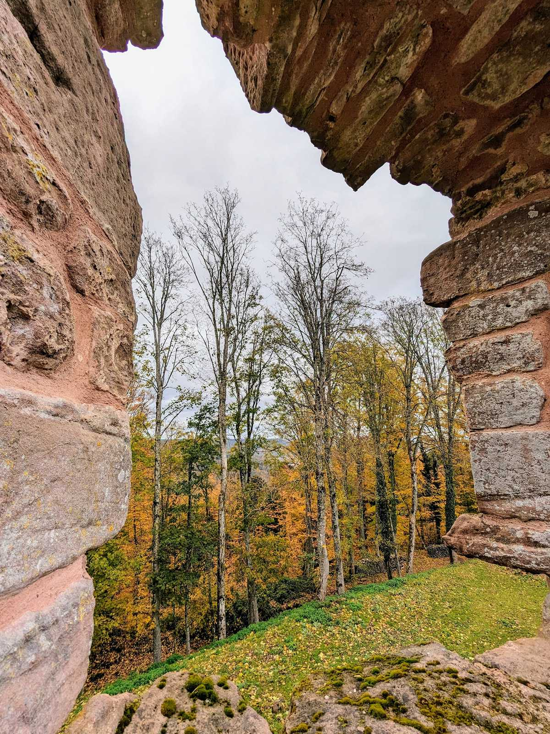
Château du Grand-Geroldseck

Slide 34
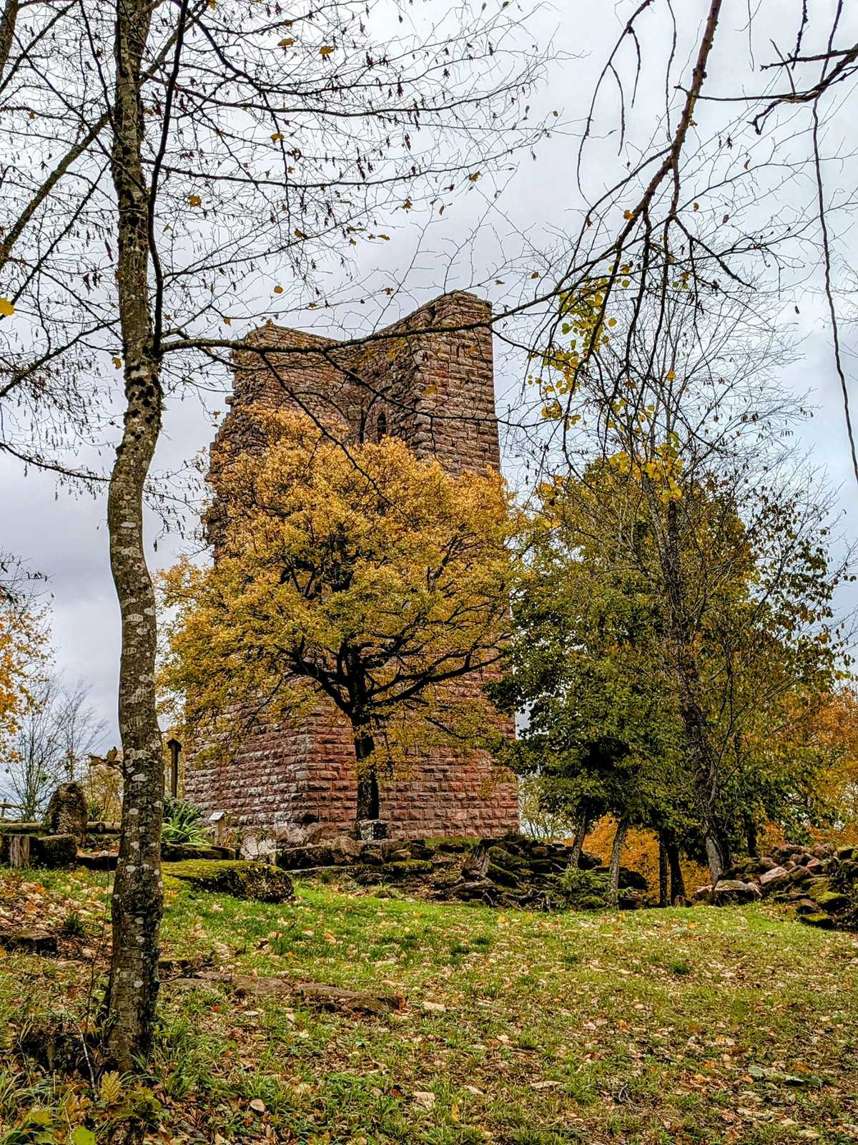
Château du Grand-Geroldseck

Slide 35
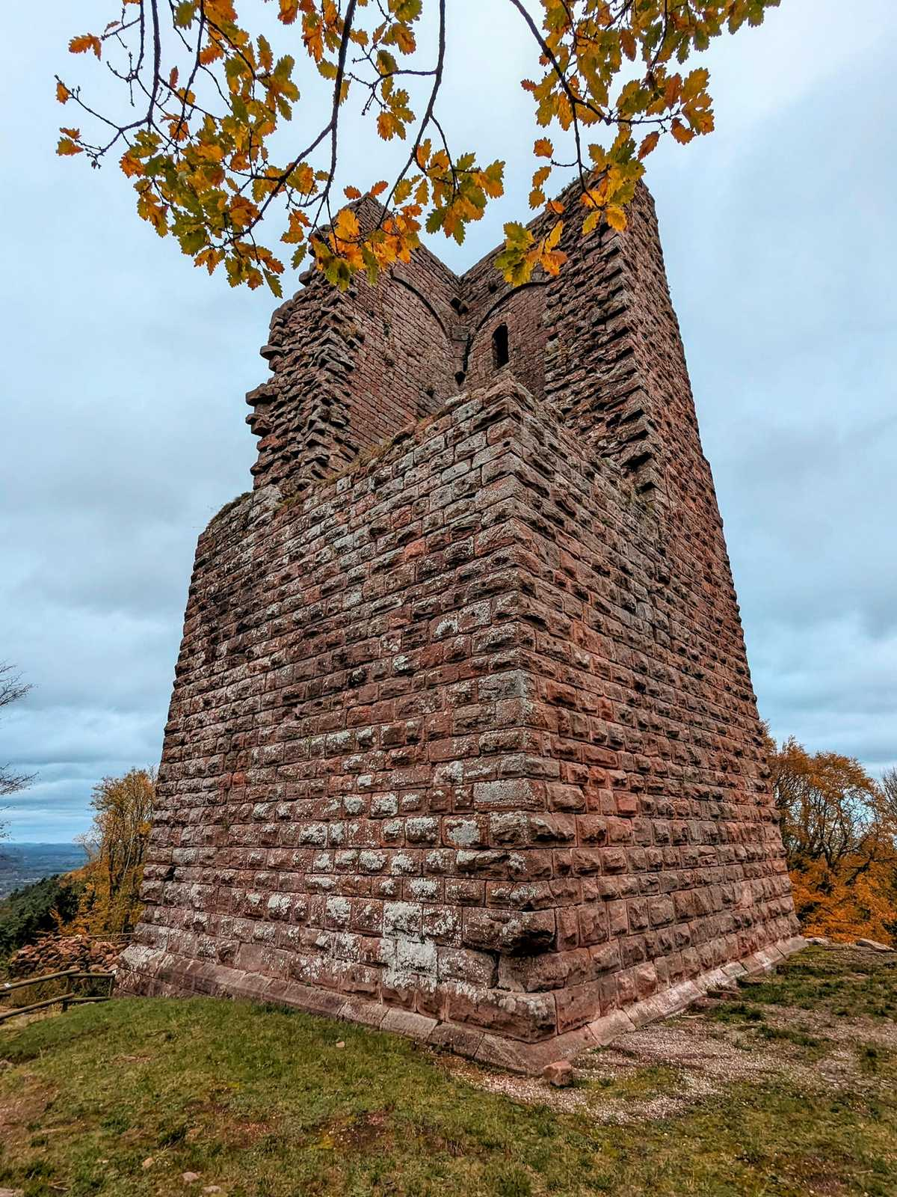
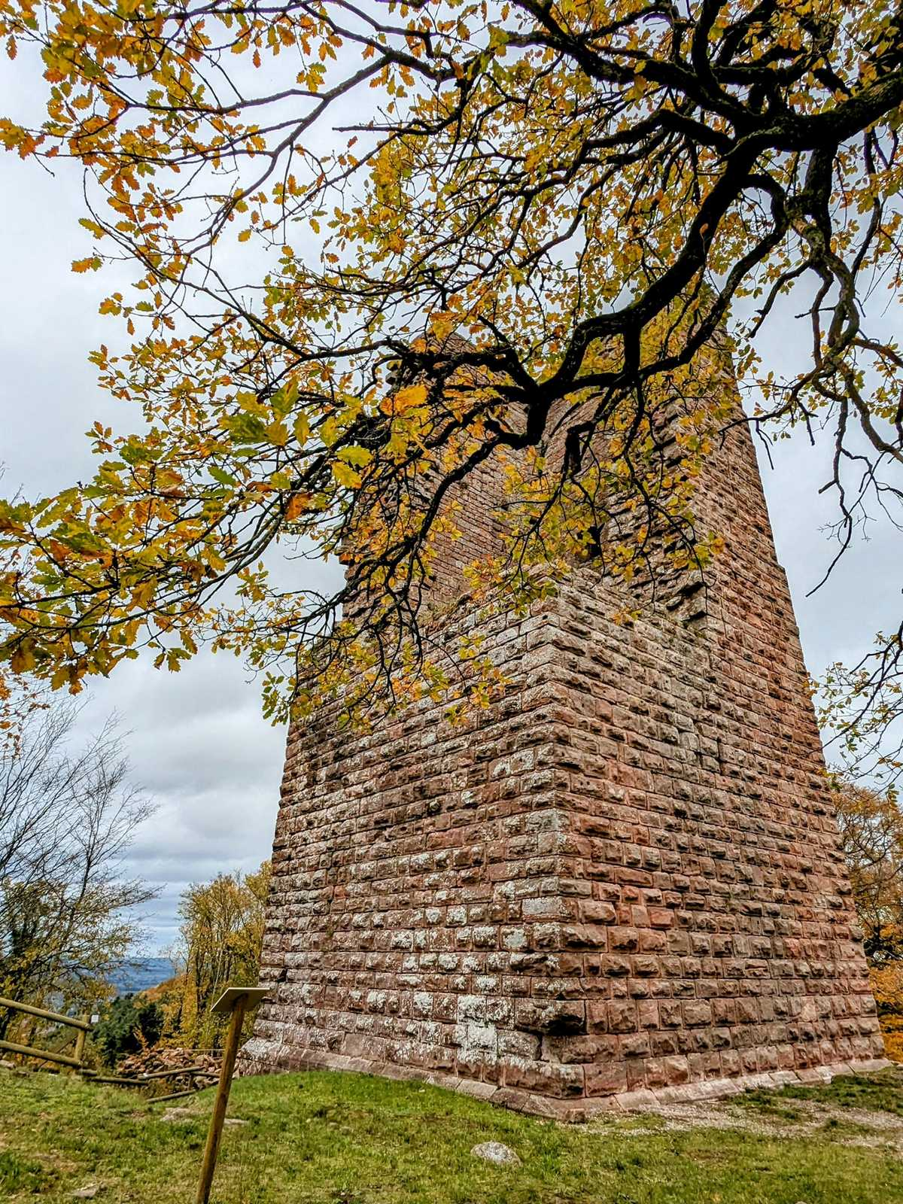
Château du Grand-Geroldseck

Slide 36
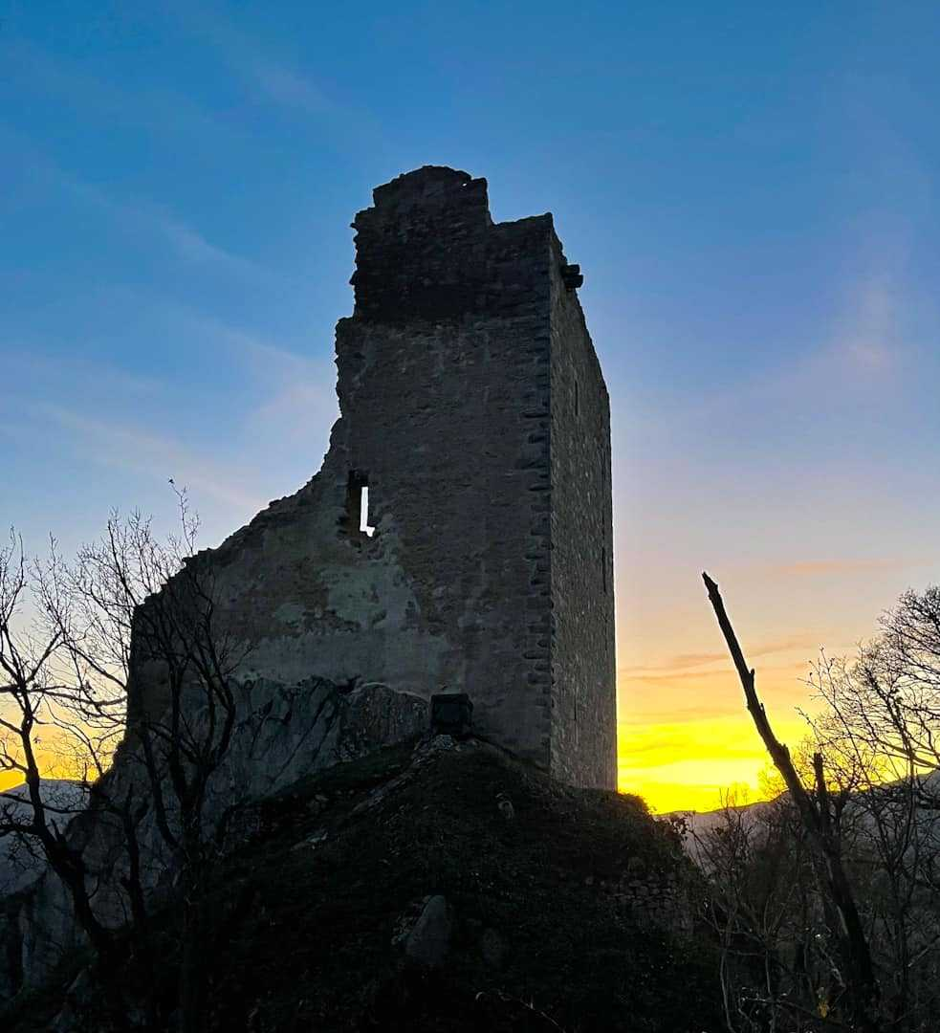
Château du Ramstein

Slide 37
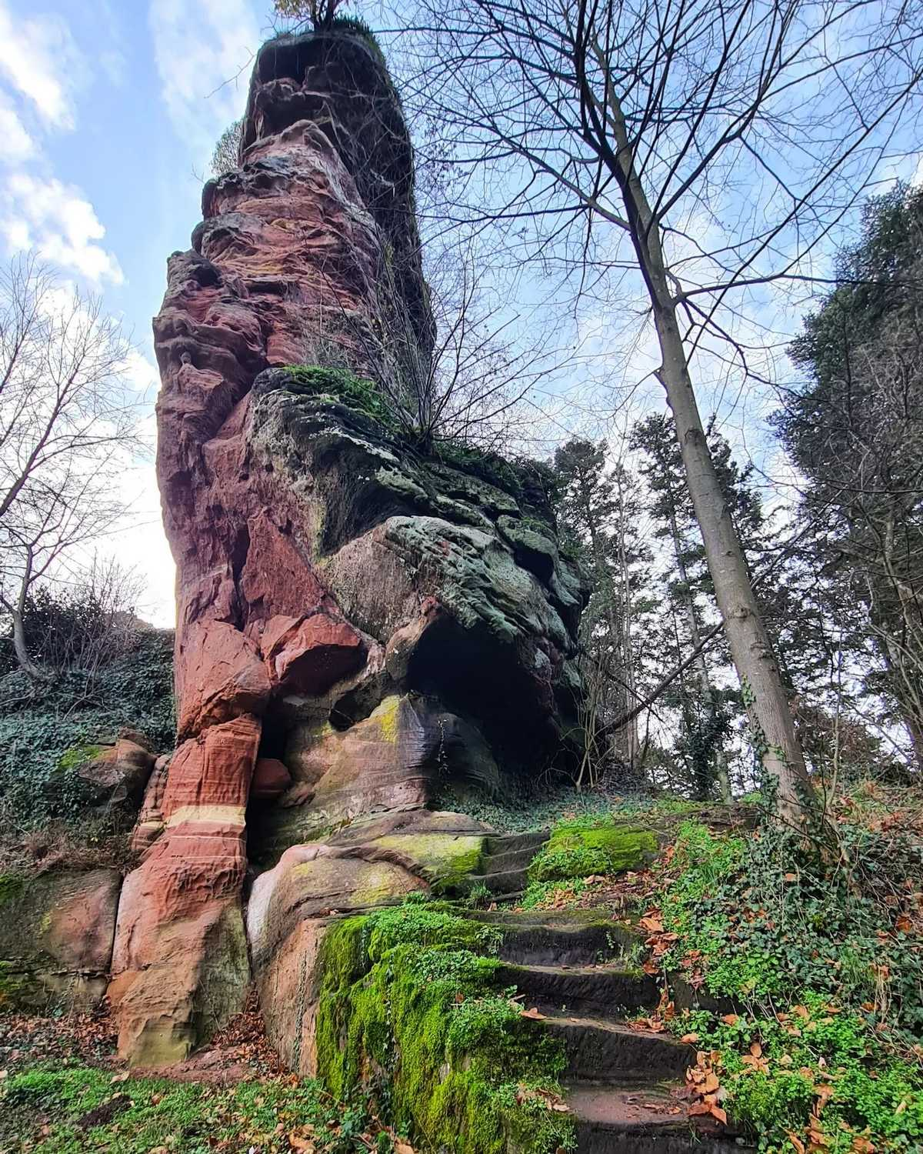
Château du Vieux-Windstein

Slide 38
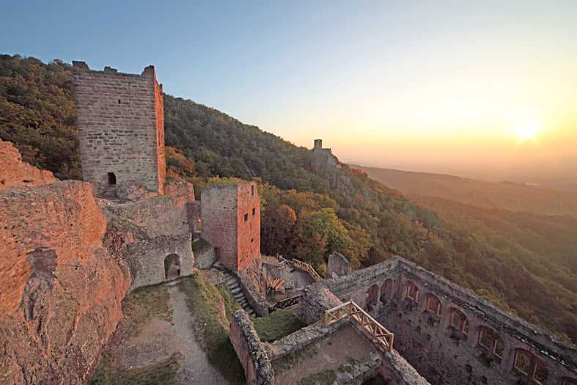
Château Saint-Ulrich de Ribeauvillé

Slide 39
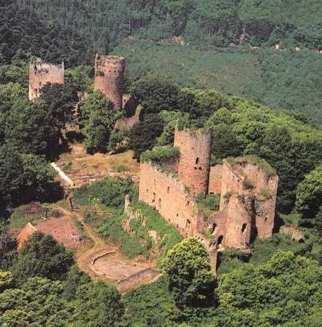
Châteaux d'Ottrott

Slide 40
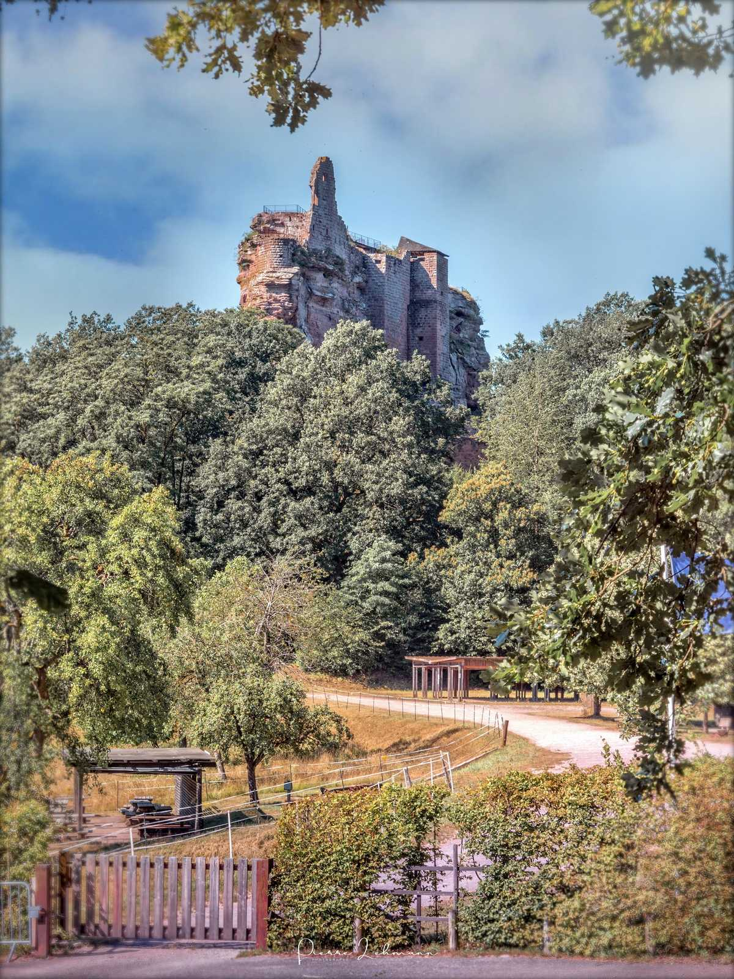
Château du Fleckenstein

Slide 41
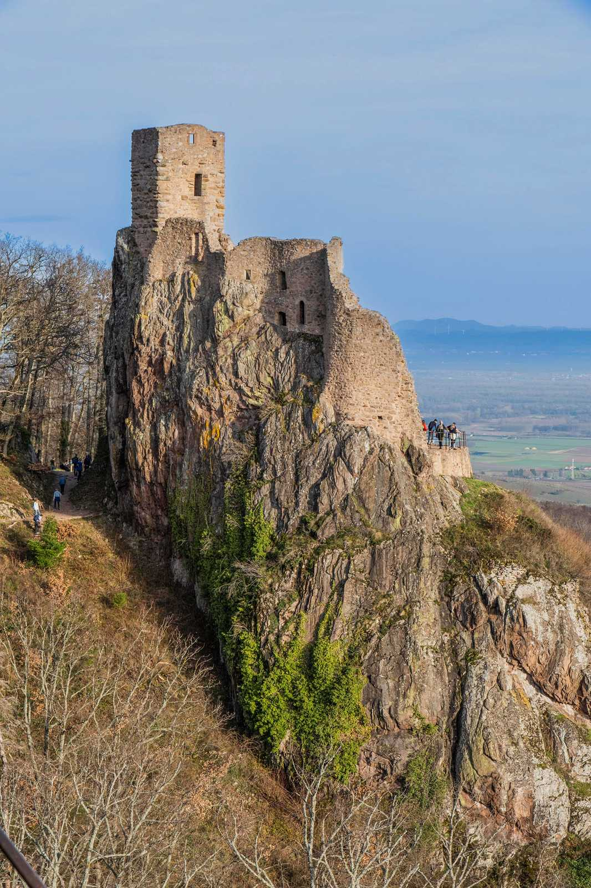
Château du Girsberg à Ribeauvillé

Slide 42
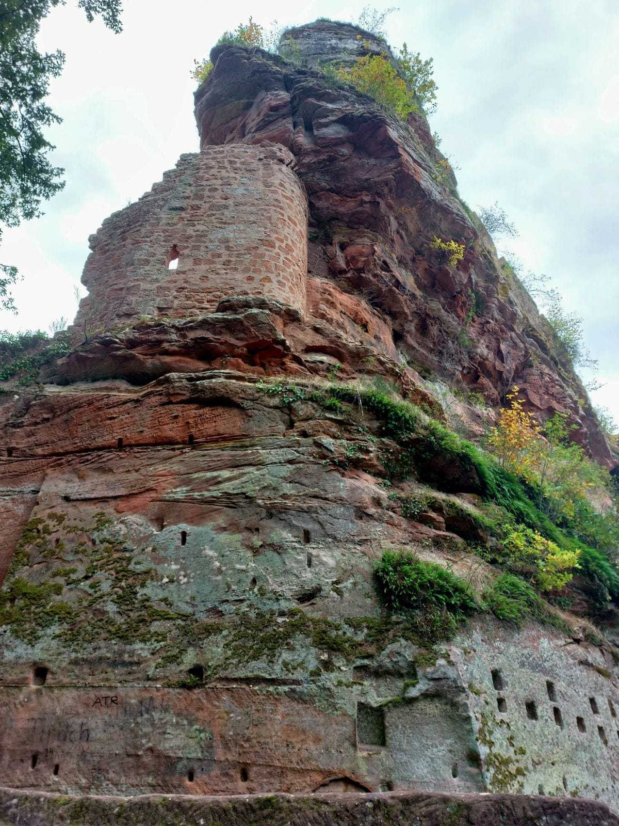
Le Froensbourg, à Lembach

Slide 43

Le château de Kaysersberg

Slide 44

Ruines du château Petit-Arnsberg à Obersteinbach

Slide 45

Ruines du Grand Geroldseck

Slide 46





Ariel Kalma Rainbow
Internet
28.04.2024
Création
2074

